Slide 1
Trusted Web共同開発支援事業に係る調査研究
報告書別紙 Trusted Webに係る国際標準化動向調査報告資料
2023年3月31日
株式会社NTTデータ経営研究所

Slide 2
1. 本書の位置づけ
2. 背景・目的
2.1. 調査対象とした国際標準化機関・団体
2.2. 情報収集方法
2.3. 調査項目および分析項目
3. 調査結果
3.1. 各機関・団体における国際標準化動向
Decentralized Identity Foundation (DIF)
World Wide Web Consortium (W3C)
OpenID Foundation (OIDF)
Trust Over IP Foundation (TOIP)
Internet Engineering Task Force (IETF)
International Telecommunication Union (ITU-T) SG17
ISO/TC 307
ISO-IEC JTC 1/SC 27
3.2. その他Trusted Webと連携可能性がある標準化関連機関・団体の状況
3.3. 国際標準化機関・団体の比較整理
3.4. 各国際標準化機関・団体とTrusted Webの関連性
4. まとめ

Slide 3
1. 本書の位置づけ
Trusted Webに係る国際標準化動向調査報告資料（以下、本書）は、Trusted Web共同開発支援事業に係る調査研究 報告書の別紙であり、Trusted Webに関連する国際標準化動向を調査・分析し、Trusted Webの国際展開に向けた示唆を取り纏めるものである。

Slide 4
2. 背景・目的
サービスの利用に当たっては、利用者のアクセスコントロールが行われる。アクセスコントロールには、サービスの享受を希望する者（利用者）のアイデンティティ情報等が用いられる。サービスの提供場所がフィジカルからサイバーへ移行するのに伴い、アイデンティティもデジタルアイデンティティに移行している。それに伴い、アクセスコントロールもデジタルアイデンティティを用いて行われるようになってきた。主には、GAFA等のプラットフォーマーが管理するアイデンティティ情報を他のサービスにおいても利用することでデジタルアイデンティティの利用が広がった。デジタルアイデンティティによるアクセスコントロールが広く使われるようになるのと同時に、プラットフォーマーがユーザーのアイデンティティ情報を管理することの問題性が指摘されるようになった。
上記に伴い、ユーザー自身がアイデンティティ情報を管理することを意味する「自己主権型ID（Self-Sovreign Identity; SSI）・分散型ID」という考え方が生まれ、実用化が進みつつある。日本でも、同様の問題意識のもと、「Trusted Web」が推進されている。Trusted Webとは、「デジタル社会における様々な社会活動に対応するTrustの仕組みをつくり、多様な主体による新しい価値の創出を実現」することを目的とした新しいWebの在り方である。Trusted Webは技術中立的なコンセプトであり、様々な技術規格を用いながら、同じペインポイントを持つ国内外の課題を解決することを目指すものである。
SSI/DIDとTrusted WebはいずれもDIDやVC、ブロックチェーンをはじめとした技術を、そのコンセプトの実現において有力視している。これらの技術は、それぞれ国際規格の策定や実用化が進んでいる。サイバー空間での国境を越えたサービス提供が行われる中、様々なSSI・DIDソリューションとの相互運用性を確保することは不可欠である。相互運用性を確保するためには、国際標準化活動のほかにも、国際的な情報発信や仲間づくりが必要である。
以上を踏まえ、本調査では、DIDやVCに関する国際標準化動向の調査し整理すると共に、それらの活動とTrusted Webとの関連性を分析した。また、分析結果を踏まえ、Trusted Web推進協議会の連携先および連携方法の検討に資する情報整理を行った。

Slide 5
2.1. 調査対象とした国際標準化機関・団体
調査着手時点において、様々な枠組みにおいてアイデンティティ管理に関わる活動が行われていた。その活動の中には、実際に標準化に取り組むものだけでなく、標準化の手前の議論を行う活動や特定のコンセプトの認知度を高める活動も見受けられた。それらの活動においては、最新の技術やユースケースを踏まえ幅広く議論が行われている一方、標準化活動と比較すると明確な成果物に限りがあるため、機関・団体のポジションを汲み取ることが困難なケースが多々見受けられた。そのため、本調査においては、標準化活動を実施している機関・組織のみを調査の対象とした。
一般的に、国際標準はデジュール標準、フォーラム標準、デファクト標準のいずれかに分類される¹⁾。デジュール標準とは、標準化機関における合意を経て制定される公的な標準、フォーラム標準とは、特定分野の標準化に関心がある企業・専門家群の合意で制定される標準を指す。他方デファクト標準とは、特定企業の製品・サービスが世界中に普及することで生まれる事実上の標準を指すため、標準化機関においては策定されない。本資料は標準化機関で策定された国際標準を対象としているため、本調査においては、デファクト標準は対象外とし、アイデンティティおよびデータの分散管理に関連するデジュール標準、フォーラム標準の策定を行う機関・団体からそれぞれピックアップした。
さらに、抽出した各機関・団体においてアイデンティティに関連する標準化活動またはTrusted Webの実現に主に貢献する技術（ブロックチェーン等）の標準化活動を行う作業部会（Working Group、Study Groupなど）をピックアップし、それらを調査対象とした。
No. | 標準化動向の調査対象機関・団体 | 分類
① | Decentralized Identity Foundation (DIF) | フォーラム標準化団体
② | World Wide Web Consortium (W3C) | フォーラム標準化団体
③ | OpenID Foundation (OIDF) | フォーラム標準化団体
④ | Trust Over IP Foundation (TOIP) | フォーラム標準化団体
⑤ | Internet Engineering Task Force (IETF) | フォーラム標準化団体
⑥ | International Telecommunication Union (ITU) | デジュール標準化機関
⑦ | ISO/TC 307 | デジュール標準化機関
⑧ | ISO/IEC JTC 1/SC 27 | デジュール標準化機関
１）https://www.meti.go.jp/policy/economy/hyojun-kijun/katsuyo/business-senryaku/pdf/001.pdf

Slide 6
2.1. 調査対象とした国際標準化機関・団体
また、標準策定は積極的に行っていないものの、今後Trusted Webとの連携可能性がある国際的な団体をTrusted Web推進協議会及びタスクフォース構成員からのヒアリングに基づいて抽出し、基礎情報を調査・整理した。
No. | 基礎情報の調査対象機関・団体
① | Linux Foundation
② | Internet Identity Workshop (IIW)
③ | Rebooting Web of Trust
④ | Blockchain Governance Initiative Network (BGIN)
⑤ | Open Identity Exchange
⑥ | OAuth Security Workshop
⑦ | National Institute of Standards and Technology (NIST)
⑧ | MITRE
⑨ | Next G Alliance
⑩ | MyData Global
⑪ | Privacy Enhancing Technologies
⑫ | iSpirt
⑬ | Global Assured Identity Network (GAIN)

Slide 7
2.2. 情報収集方法
前述した通り、国際標準化活動はデジュール標準化機関もしくはフォーラム標準化機関・団体のいずれかにおいて実施される。デジュール標準化機関は公的機関であり、メンバーに閉じた議論が行われているため、公開されている情報が限定されているケースが多い。一方、フォーラム標準化機関はオープンに議論が実施されているケースが多く、また策定した標準をはじめとする文書は、基本的には公開されている。したがって、標準化機関の分類に応じて以下の方法で情報収集を実施した。
デジュール標準化機関：各機関の公式ホームページにおいて公開されている情報や各種政府機関の資料を基に、Trusted Webと関連する標準化活動が実施されている作業部会を特定した。更に、特定した作業部会の資料が公開されている場合はそれを参照した。公開されている資料から入手できる情報が不十分である場合は、該当する作業部会の活動に参加している専門家へのヒアリング調査を実施した。実施したヒアリングは以下の通り。
フォーラム標準化機関：各団体の公式ホームページにおいて公開されている各作業部会の会議要旨や会議の録画、策定中・策定済の標準文書から情報を収集した
デジュール標準化機関に関するヒアリング実施概要
調査対象機関・団体 | ヒアリングした有識者 | 実施日
ISO/TC307 | 松尾真一郎氏（ジョージタウン大学研究教授） | 2023年1月9日
ISO-IEC JTC 1/SC 27 | 佐古和恵氏（早稲田大学教授） | 2023年1月11日
ISO-IEC JTC 1/SC 27 | 﨑村夏彦氏（OpenID Foundation理事長） | 2023年1月12日

Slide 8
2.3. 調査項目および分析項目
国際標準化機関・団体の調査項目
機関・団体概要
ビジョン/ミッション、標準化の対象とするコンセプト/技術分野など。調査対象機関・団体の全体像を把握するために調査した。
組織構成
機関・団体を構成する作業部会の標準化対象、主従関係など。調査対象とする作業部会の全体における位置づけを把握するために調査した。
作業部会ごとの 詳細動向
調査対象とした作業部会の活動状況（参加者・会議開催頻度・最近の議論動向etc.）と、その作業部会の主要標準および概要を調査した。
規格策定以外の活動
調査対象機関・団体が行っている情報発信やネットワーキング等の状況を把握するために調査した。
その他Trusted Webと連携可能性がある標準化関連機関・団体の調査項目
機関・団体概要
各機関・団体の活動内容や主眼に置いているテーマを把握するために調査した。
会議・イベント等 開催状況
各機関・団体と接点を持つことができる会議やイベントの有無、開催形式・頻度・参加資格等を把握するために調査した。
分析項目
国際標準化機関・団体の比較整理
調査対象とした国際標準化機関・団体について、主催者のタイプ、参加主体、会議開催頻度、策定文書（規格含む）の方向性、規格策定以外の活動を軸に比較整理を行った。
各国際標準化機関・団体とTrusted Webの 関連性
調査対象とした国際標準化機関・団体について、『Trusted Web ホワイトペーパーver2.0』において示されたTrusted Webのコンセプト、推進体制とどのような類似性があるか、また規格の内容にどのようなTrusted Webと関連する特徴があるか考察した。
各国際標準化機関・団体との今後の連携方針
上記を踏まえ、Trusted Web推進協議会が各国際標準化機関・団体と連携する際の方向性を検討した。

Slide 9
3. 調査結果
3.1. 各機関・団体における国際標準化動向

Slide 10
① Decentralized Identity Foundation (DIF)

Slide 11
Decentralized Identity Foundation – サマリー
団体概要
2017年に設立された。分散型アイデンティティ・ソリューションにより、エンティティが自分のアイデンティティをコントロールし、信頼できる相互作用を可能にする世界を実現するために、相互運用可能なグローバルスタンダードの確立に向けた「事前競争的」技術基盤を促進するための研究開発を行うことをミッションとしている。
組織構成
DIFには、規格策定を実施する9のWorking Group、他組織・団体の規格との相互運用性向上を目的とした活動を実施するInteroperability Group、業界に特化した4のSpecial Interest Group、地域や職種に特化した4のOpen Groupが設置されている。
作業部会の詳細動向
Identifiers & Discovery WG
ブロックチェーンや分散型台帳のような分散型システムにおけるDecentralized Identifier (DIDs)のCreation、Resolution、Discoveryを可能にするプロトコルやシステムの規格開発を行う。
【主な規格】.well-known DID configuration、Peer DID method Specification、DID Spec Extensions
Claims & Credentials WG
分散型アイデンティティ・エコシステムにおいて、ClaimやCredentialを作成、交換、検証するための規格策定を行う。
【主な規格】Presentation Exchange v2.0
DID Communication WG
DIDsに基づくトラストがあり、さまざまなトランスポートで使用される、セキュア、プライベートかつ認証を伴うメッセージベースのコミュニケーションのための規格策定を行う。
【主な規格】DIDComm Messaging v2.0
Sidetree WG
スケーラブルなDIDsネットワークを構築するためのプロトコルであり、既存の分散型アンカーシステム（例：Bitcoin、Ethereum等）の上で動作するSidetree Protocolの規格開発およびメンテナンスを行う
【主な規格】Sidetree Protocol
Wallet Security WG
Walletアーキテクチャ、Wallet間及びWalletからIssuer/Verifierまでのプロトコルに適用されるセキュリティ要件を理解するための共通用語を定義する。またWalletに共通するセキュリティアーキテクチャを文書化する。
【主な規格】Wallet Security

Slide 12
Decentralized Identity Foundation – サマリー
規格策定以外の活動
Interoperability Group
他組織の規格との相互運用性の向上を目的として、文書や規格の関係性を整理したマップの作成等を行っている。主に、IETF、W3C、W3C CCG、Hyperledger、Trust over IPなどの組織の規格との相互運用性を意識している。本グループには、DIFのメンバーでなくとも参加することができる。
ブログ
公式ブログにおいて、頻繁に記事が更新されている。月次でアップされる「DIF Monthly」は、DIFの団体全体および各WGにおける直近の活動動向をまとめている。そのほか、DIFが策定した規格や他組織との連携に関する情報を示した記事もアップされている。
Trusted Webとの関連性
「エンティティが自分のアイデンティティをコントロールし、信頼できる相互作用を可能にする世界を実現する」ことをミッションとしている点において、Trusted Webのコンセプトとの一致が見られる。
構成要素の観点からは、「ノード」とWallet Security規格、「メッセージ」とDIDComm Messaging v2.0規格、「トランザクション」とSidetree Protocolの関連性が考えられる。

Slide 13
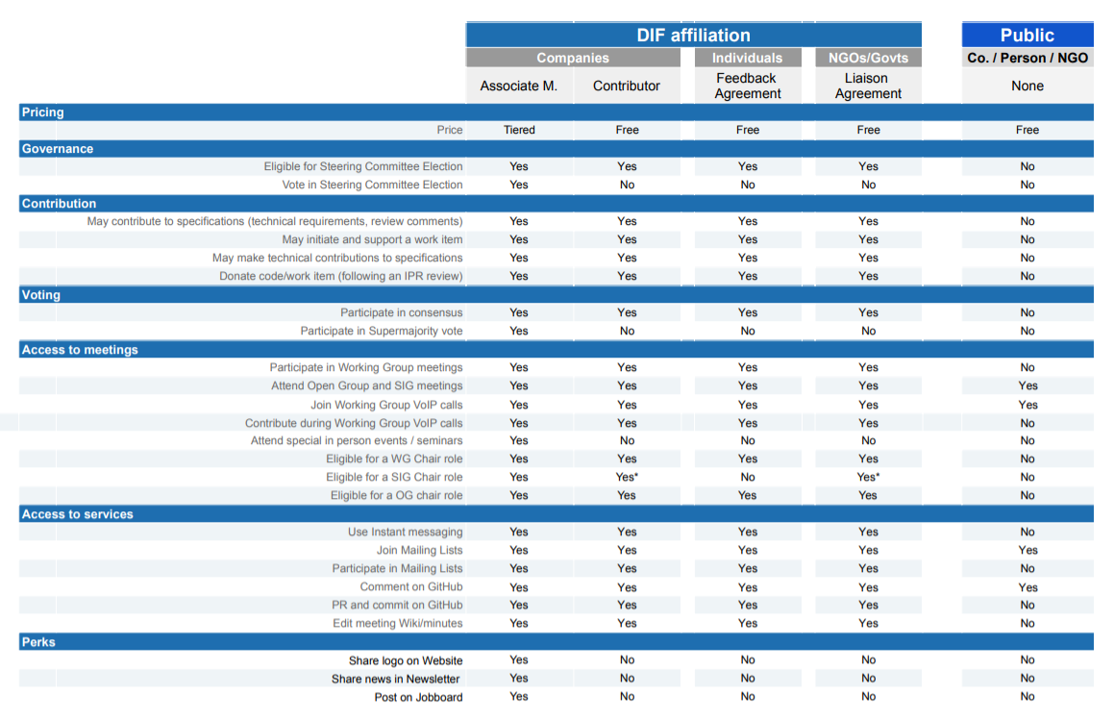
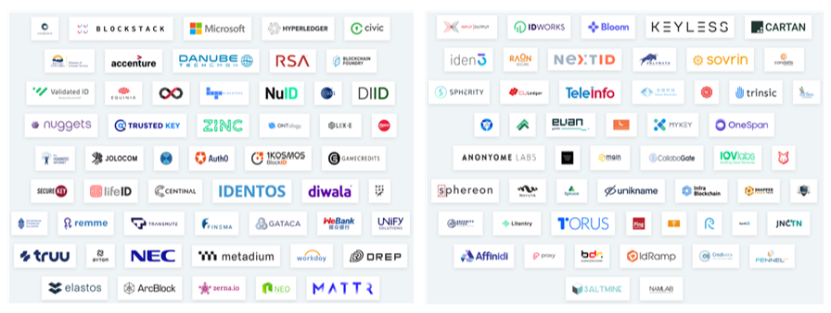
Decentralized Identity Foundation（DIF） – 団体概要
ミッション
分散型アイデンティティ・ソリューションにより、エンティティが自分のアイデンティティをコントロールし、信頼できる相互作用を可能にする世界を実現するために、相互運用可能なグローバルスタンダードの確立に向けた「事前競争的（pre-competitive）¹⁾」技術基盤を促進するための研究開発を行うことをミッションとしている。
1) 「事前競争的（pre-competitive）技術基盤」の明確な定義はなされていないが、分散型ID技術を活用するあらゆるアクターが共通して使用すべき技術基盤を指していると推測される
設立年
2017年
公式ホームページ
https://identity.foundation/
メンバーシップ
企業、個人、NGO/政府としての参加が可能であり、それぞれ会員区分が異なっている。また、企業はContributorとAssociate Memberの2つの区分があり、1000人以下の企業はContributorとして無料で参加可能。2023年1月時点で、Contributorが約250機関、Associate Memberとして約90機関が参加している。
DIF Participation Matrix
主な参加企業

Slide 14
Decentralized Identity Foundation（DIF） – 組織構成
組織構成
DIFには、規格策定を実施する9のWorking Group、他組織・団体の規格との相互運用性向上を目的とした活動を実施するInteroperability Group、業界に特化した3のSpecial Interest Group、地域や職種に特化した4のOpen Groupが設置されている。
Working Group
Interoperability Group
Identifiers ＆ Discovery
Special Interest Group
DID Authentication
Banking and Finance
Claims & Credentials
Hospitality and Travel
DID Communication
IoT
Sidetree
Open Group
Secure Data Storage
APAC/ASEAN community call
KERI
Africa community call
Wallet Security
DIF Japan SIG
Applied Crypto
Product managers

Slide 15
Decentralized Identity Foundation（DIF） – 作業部会ごとの詳細動向
Identifiers ＆Discovery WG
ブロックチェーンや分散型台帳のような分散型システムにおけるDecentralized Identifier (DIDs)のCreation、Resolution、Discoveryを可能にするプロトコルやシステムの規格開発を行う
Identifiers & Discovery WGの動向
WGレベルでは規格策定は進められていない様子であった一方、EUやドイツの政策、他団体の活動等が議題として取り上げられることが多く、特に相互運用性を意識した議題が見られた
主な文書
Universal Resolver
Universal Registrar
well-known DID configuration
Peer DID Method Specification
DID Spec Extensions
会議開催状況
2022年は計10回実施
主な議題
W3CにおけるDIDsの規格化への反対声明
EUの政策との関連性
EUの規則提案に対するDIFのコメント
EBSI (European Blockchain Services Infrastructure)
ESSIF (European Self Sovereign Identity Framework)
IDUnion（ドイツの政策）
Semantic Overlay Architecture (SOyA)
出所：https://www.w3.org/2022/06/DIDRecommendationDecision.html

Slide 16
Decentralized Identity Foundation（DIF） – 作業部会ごとの詳細動向
Claims ＆Credentials WG
分散型アイデンティティ・エコシステムにおいて、ClaimやCredentialを作成、交換、検証するための規格策定を行う
Claims ＆ Credentials WGの動向
2022年1月以降は、複数のWork Itemのドラフト作成が並行して進められている。WGにおける具体的な議論の内容を読み取ることはできなかった。
主な文書
JWS Test Suite
WACI DIDComm
Presentation Exchange v2.0
Credential Manifest
会議開催状況
2022年は計20回実施
主な文書の概要
JWS Test Suite
・・・VC Data Modelに準拠したverifiable credentialとpresentationを作成するために使用する、相互運用性テストツール
WACI (Wallet And Credentials Interactions) DIDComm
・・・WACI-PEXはWalletとRelying Partyの間で情報をやりとりするためのプロトコルの規格。本規格では、WACIをベースとしつつ、DIDComm v2.0及びAries Present Proof, DIF Presentation Exchangeの要素も取り込んだ相互運用プロファイルを規定する。BBS＋ LD-Signaturesを用いるVerifiable Credentialsに限定している
Presentation Exchange v2.0
・・・VerifierがProofの要件を明確にするためのPresentation Definitionデータ形式と、それに従って提出されたProofを記述するためのPresentation Submissionデータ形式を規定している。
Credential Manifest
・・・Credentialを発行するための要件を定義するデータ・フォーマットを規定している。

Slide 17
Decentralized Identity Foundation（DIF） – 作業部会ごとの詳細動向
DID Communication WG
DIDsに基づくトラストがあり、さまざまなトランスポートで使用されるセキュア、プライベートかつ認証を伴うメッセージベースのコミュニケーションのための規格策定を行う。
DID Communication WGの動向
DIDComm Messagingの更新作業（v2.x）が行われている。
主な文書
DIDComm Messaging
会議開催状況
2022年は計40回実施
主な議題
2022年10月時点では、v2.xのドラフト文書をもとに更新に向けた議論を行っていた。特に以下のような議題が取り上げられている。
分散型IDにおいてNISTベースの暗号化アルゴリズムを必須とすべきか
JSONに代わる将来的なエンコーディングフォーマットについて（Binary serialization等）
ブロードキャストやストリーミング等、他のコミュニケーションスタイルへの適用
量子コンピューティング技術が成熟した際の暗号アルゴリズムのアップデートについて

Slide 18
Decentralized Identity Foundation（DIF） – 作業部会ごとの詳細動向
Wallet Security WG
Walletアーキテクチャ、Wallet間及びWalletからIssuer/Verifierまでのプロトコルに適用されるセキュリティ要件を理解するための共通用語を定義する。またWalletに共通するセキュリティアーキテクチャを文書化する
Wallet Security WGの動向
ウォレットアーキテクチャとウォレット間およびウォレットから発行者/検証者へのプロトコルに適用されるセキュリティ要件の検討が行われている
主な文書
Wallet Containers
会議開催状況
2022年は計26回実施
主な議題
ウォレットと認証機関間の通信に関する標準化案
W3CのVCデータモデルにおけるハードウェア間の紐づけ手法
OpenID Connectにおけるハードウェア間の紐づけ手法
ウォレットの認証資格情報の取り消し手法について
その他、鍵管理、Credential保管、デバイス結合、Credential交換、バックアップ、回復、Walletのポータビリティなど、Verifiable Credential Walletのセキュリティ機能をどのように分類し指定するかについてのガイドラインを作成することとされている。2023年3月時点で、Wallet Security WGが策定した規格として確認できるものは見受けられなかった。

Slide 19
Decentralized Identity Foundation（DIF） – 作業部会ごとの詳細動向
その他のWG
DID Authentication WG
2020年12月以降、OpenID Foundationにおいて作業が実施されている。オープンスタンダードと暗号プロトコルに依存する認証プロトコルの設計と規格策定を行う。具体的には、認証に使用されるデータ構造の仕様、プロトコル、およびフォーマットを開発する。策定済の規格はなく、現在DID Authentication Profile for SIOP規格が策定中である。
Sidetree WG
Sidetreeの規格開発、メンテナンス及びSidetreeに基づくDIDメソッドのノードオペレータの調整ハブを担っている。また、SidetreeベースのDIDメソッドのノードオペレータをサポートするためのライブラリ、ツール及びドキュメントを作成する。策定済の主な規格として、SidetreeProtocolがある。2021年9月以降、会議は開催されていない様子であった。
Secure Data Storage WG
個人情報を含むデータの安全な保管のための基礎となるレイヤーを確立するための規格を策定する。具体的には、保管と転送のためのデータモデル、構文、静止データ保護、CRUD API、アクセス制御、同期及びW3C DID/VCsと互換性のある最低限実行可能なHTTPベースのインターフェイスの規格を策定する。策定中の主な規格として、Encrypted Data Vaults v0.1、Decentralized Web Nodeがある。2021年7月以降、会議は開催されていない様子であった。
KERI WG
KERI (Key Event Receipt Infrastructure)の規格策定及びプロトタイプ作成を行う。2021年11月以降、会議は開催されていない様子であった。
Applied Crypto WG
署名Suiteや暗号化だけでなく、BBS+署名や失効戦略など、具体的かつ実際の暗号トピックを含むがこれに限定されない、分散型アイデンティティに関連する暗号プロトコルおよびプリミティブを探究する。重点的なトピックを定義し、暗号プロトコルを作成し、その基礎となる暗号プリミティブを選択する。主な規格として、BBS Signature Schemeがある。

Slide 20
Decentralized Identity Foundation（DIF）– 規格策定以外の活動
Interoperability Group
他組織の規格との相互運用性の向上を目的として、文書や規格の関係性を整理したマップの作成等を行っている。主に、IETF、W3C、W3C CCG、Hyperledger、Trust over IPなどの組織の規格との相互運用性を意識している。本グループには、DIFのメンバーでなくとも参加することができる。
Interoperability Groupの動向
デジタルIDに関連する他の組織や、各国・州政府の取組についてかなり幅広くトピックとして議論されている。
ISO/IECの標準化活動参加者や州政府など、外部ゲストによるプレゼン等も頻繁に行われている。
主な成果物
Decentralized Mapping Exercise
Verifiable Credentials Specification Map
SSI Architecture Stack & Community Efforts
会議開催状況
2022年は計35回実施
主な議題
DIF Interop Surveyの結果
対応しているVCやWallet、プロトコルに関する企業へのアンケート調査
https://docs.google.com/presentation/d/1lRxa49ZJjrSiWx-4ldLAwWvin5wukenEIXjK5Rj9l24/edit#slide=id.g16aa22048c1_0_234
ブリティッシュコロンビア州政府による、OCAによるクレデンシャルを用いたウォレットアプリの紹介
Andrew Hughes氏による、mDLの標準化活動に関するプレゼン
Validated IDによる、EBSI準拠に関するプレゼン

Slide 21
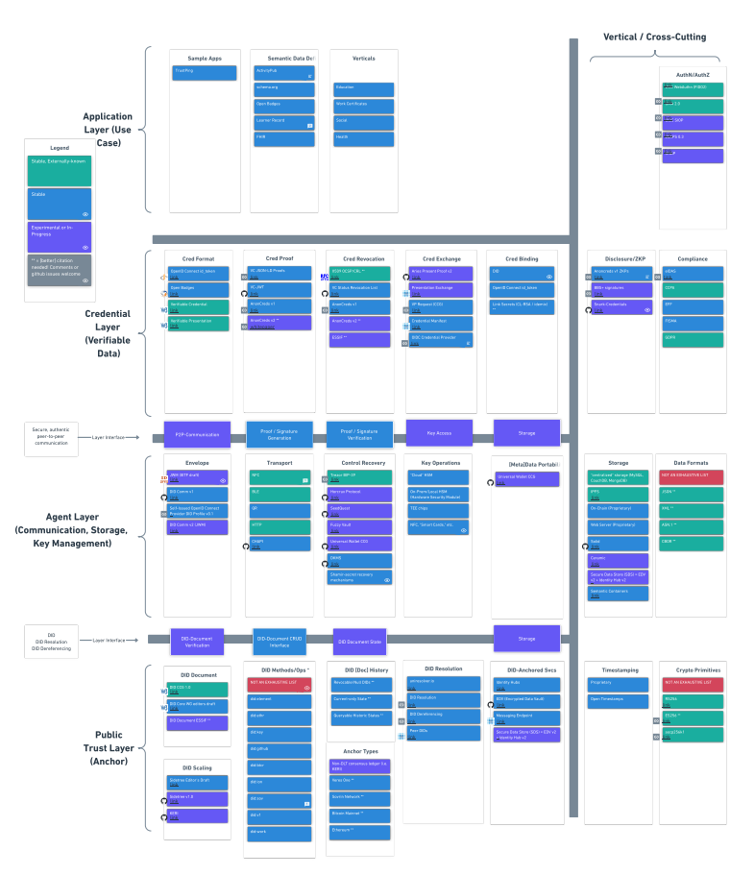
Decentralized Identity Foundation（DIF）– 規格策定以外の活動
DIFによる分散型IDの構成要素マップ（Decentralized Mapping Exercise）
Application Layer
分散型IDを活用したアプリケーション、ユースケース
Credential Layer
Verifiable Credentialのフォーマット、Proof、取消、交換に関する規格群
Agent Layer
エージェント間のセキュアなPeer-to-peerコミュニケーションを実現するための規格群
Public Trust Layer
分散型IDのトラストの基盤となるブロックチェーンに関する規格群
Vertical / Crosscutting
レイヤーを横断する要素、取組等
出典：https://whimsical.com/decentralized-mapping-exercise-CUhk3dT4RUZvGa4Lt7rNvD

Slide 22

Decentralized Identity Foundation（DIF）– 規格策定以外の活動
公式ブログ
公式ブログにおいて、頻繁に記事をアップしている。月次でアップされる「DIF Monthly」は、DIFの団体全体および各WGにおける直近の活動動向をまとめている。そのほか、不定期で、DIFが策定した規格や他組織との連携に関する情報を示した記事もアップされている。
URL: https://blog.identity.foundation/
DIF Monthly
その他のトピック
月次でDIFの直近の活動をアップデートしている。毎月以下のような構成となっている。
Foundation News ・・・DIF全体に関わる人事や会議の結果等の共有
Group Updates ・・・各グループの最新状況の共有
Member Updates ・・・メンバー企業の新サービスリリースや記事の紹介
Digital Identity Community ・・・デジタルIDに関連する他機関・団体や政府の動向等の共有
Events ・・・デジタルIDに関連するイベント（IIW等）のスケジュール紹介
Metrics ・・・過去1か月のニュースレター、SNS、ウェブサイト、YouTubeの閲覧数やフォロワー数変化等
不定期でDIFの規格策定や他組織との連携、その他デジタルIDに関する情報を掲載している。
例えば、以下のような記事がアップされている。
2022年12月～ 「DIF Member Spotlight」シリーズ ・・・分散型IDに関連する技術やサービスを提供するメンバー企業CEO等へのインタビュー記事
2022年7月 「DIDComm v2 reaches approved spec status!」 ・・・DIFにおけるDIDComm v2の承認を規格の内容と共に紹介
2021年11月 「Internet Identity Workshop #33」 ・・・2021年10月に開催されたIIWの報告
2021年10月 「A DIF & ToIP joint Statement of Support for the Decentralized Identifiers (DIDs) v1.0 specification becoming a W3C Standard.」 ・・・W3CにおけるDID Coreの規格化対する賛同を示す、ToIPとのジョイントステートメント
出所）https://blog.identity.foundation/dif-monthly-30/

Slide 23
② World Wide Web Consortium (W3C)

Slide 24
World Wide Web Consortium (W3C) – サマリー
団体概要
1994年に設立された。ウェブへの参加、ナレッジ共有、グローバルスケールでのトラスト構築の促進というビジョンのもと、ウェブの長期的な成長を促すために、プロトコルやガイドラインを開発することをミッションとしている。2023年1月時点で、460のメンバー組織が参加している。これまで、米国のマサチューセッツ工科大学（MIT）、欧州情報処理数学研究コンソーシアム（ERCIM）、日本の慶應義塾大学、中国の北京航空航天大学による共同運営とされてきたが、2023年1月にW3Cは法人格を取得し、NPOとしての運営を開始した。
組織構成
W3C内部には、44のWorking Group、9のInterest Group、387のCommunity Group、 3のBusiness Groupが主なグループとして設置されている。規格開発を行うのはWorking Group（以下、WG）であり、各WGはそれぞれ特定の規格開発とそれに関連する文書の策定・管理をスコープとしている。本調査では、Verifiable Credentials WG、Decentralized Identififers WGおよびDecentralized Identifier and Verifiable Credentials Applications Community Groupを調査対象とした。
作業部会の 詳細動向
Decentralized Identifiers WG
中央集権化された登録やIDプロバイダー、認証局から識別子（Identifier）を分離することを可能にするために、Decentralized Identifiers規格とそれに関連する導入ガイドライン、ユースケースの文書を策定・管理することをミッションとしている。
【主な規格】Decentralized Identifiers（通称DID Core）
Verifiable Credentials WG
暗号学的に安全であり、プライバシーが尊重され、かつ機械で検証可能な方法で、Web 上でクレデンシャルを表現するメカニズムを提供するために、Verifiable Credentials Data Model規格とそれに関連する導入ガイドライン、ユースケースの文書を策定・管理することをミッションとしている。
【主な規格】Verifiable Credentials Data Model（通称VC Data Model）
規格策定以外の活動
Credentials Community Group（CCG）
Credential（主にVC）の作成、保管、定時、検証、ユーザーコントロールに関する議論を行うことをミッションとしている。更なる標準化に向けたインターネット規格の検討や参照インプリのプロトタイプ作成、テストも実施する。
【主な成果物】Verifiable Claims Use Cases 1.0等
CCGの他にも、2022年10月にDID and VC Applications Community Groupが発足した。CCG産業におけるDIDとVCの活用者の主導により、DIDとVCのグローバルな活用に向け、オープンかつ公正、闊達な議論とコラボレーションを促進することや、ベストプラクティスと参照インプリを示すこと、ナレッジ共有を図ることをミッションとするとしている。
Trusted Webとの関連性
VD Data Modelは、「プライバシーが尊重され、かつ機械で検証可能な方法」でクレデンシャルを表現することを可能にするという点において、Trusted Webのコンセプトとの一致が見られる。
またDID Core規格は、中央集権化された登録やIDプロバイダー、認証局から識別子（Identifier）を分離することを可能にするという点において、Trusted Webのコンセプトとの一致が見られる。

Slide 25
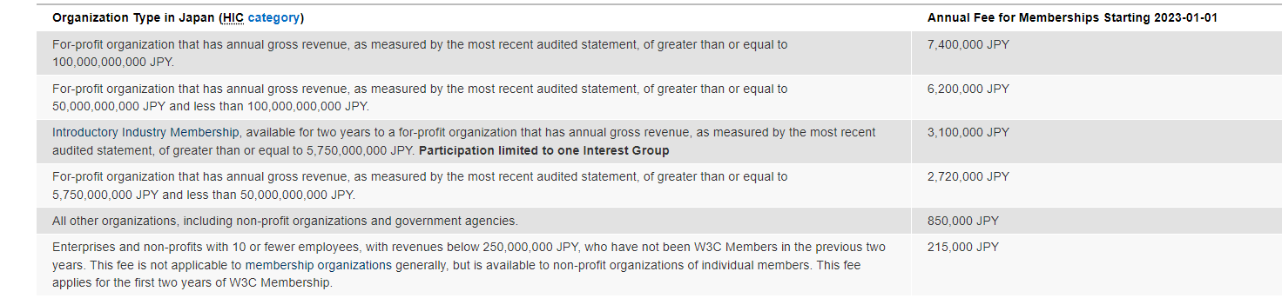
World Wide Web Consortium (W3C) – 団体概要
ミッション
ウェブへの参加、ナレッジ共有、グローバルスケールでのトラスト構築の促進というビジョンのもと、ウェブの長期的な成長を促すために、プロトコルやガイドラインを開発することをミッションとする。
設立年
1994年
公式ホームページ
https://www.w3.org/
メンバーシップ
組織（営利・非営利、教育、政府など様々）および個人でのメンバー参加が可能。多様な組織・個人からのメンバー参加を促進するため、年間収入、組織の種類、ヘッドクオーターの場所に応じてメンバー費が異なるシステムをとっている。例えば、2023年2月の時点の年会費は、インドの小規模企業が1905USD、米国のNPOが7900USD、フランスの大企業が59500EURとなっている。それ自体がメンバー制をとっている団体も参加可能。
メンバー費（日本にヘッドクオーターがある場合）
主な参加組織（日本）※重複あり
慶應義塾大学は従来よりホスト団体としてW3Cの運営に携わる
Advertising
Dentsu Group Inc.、FLUX Inc.、Yahoo Japan Corporation
Network & Communications
Kadokawa Corporation、NHK
等 9組織
E-commerce
JCB CO., LTD.、Rakuten Group, Inc.、KDDI CORPORATION、
Publishing
SHUEISHA Inc.、MEDIA DO Co., Ltd.等 9組織
Automotive ＆ Transportation
Media & Entertainment
JCB CO., LTD.、Rakuten Group, Inc.、KDDI CORPORATION、
Web of Things
Fujitsu Limited、Hitachi, Ltd.
等 9組織
Mitsubishi Electric Corporation
等 9組織

Slide 26
World Wide Web Consortium (W3C) – 組織構成
組織構成
W3C内部には、44のWorking Group、9のInterest Group、387のCommunity Group、 3のBusiness Groupが主なグループとして設置されている。規格開発を行うのはWorking Group（以下、WG）であり、各WGはそれぞれ特定の規格開発とそれに関連する文書の策定・管理をスコープとしている。
Working Group
Community Group
W3Cで開発する規格につき１つのWorking Groupが設置され、規格開発とそれに関連するガイドライン等の策定・管理を行う
特定の技術や分野について、個人も参加可能でオープンな議論を行う
Decentralized Identifiers WG
Accessibility Guidelines WG
DID and VC Applications Community Group
Verifiable Credentials WG
Dataset Exchange WG
Agriculture Community Group
JSON-LD WG
Web of Things WG
Web of Things Japan Community Group
・・・
計44グループ
・・・
計387グループ
HTML WG
Business Group
Interest Group
特定のビジネス領域のステークホルダー間で意見交換を行い、特定のビジネスのニーズに対応することを目的としたオープンな議論を行う
潜在的なウェブ技術やポリシーに関する意見交換を行う
Chinese Web Interest Group
Automotive and Transportation Business Group
International Interest Group
Improving Web Advertising Business Group
Web of Things Internet Group
Publishing Business Group
・・・
計9グループ

Slide 27
World Wide Web Consortium (W3C) – 作業部会ごとの詳細動向
Decentralized Identifiers WG
中央集権化された登録やIDプロバイダー、認証局から識別子（Identifier）を分離することを可能にするために、Decentralized Identifiers規格とそれに関連する導入ガイドライン、ユースケースの文書を策定・管理することをミッションとしている。
Decentralized Identifiers WGの動向
2022年7月にDecentralized Identifiers（DIDs; DID Core）が規格として採択された。DID Coreでは、Identifier, Data Model Core Properties, Representations, Resolution, Methodを定義している。
主な文書
Decentralized Identifiers (DIDs) v1.0
DID Implementation Guide v1.0
Use Cases and Requirements for Decentralized Identifiers
会議開催状況
2022年は計2回実施
1月11日、9月12日
主な議題
DID Core規格におけるDID methodの特定について
DID Method Registryに登録することができるDID Methodに対し、要件のチェックリストを作成する案が議論されている
新しく要件を定めるという案に付随して、すでに登録済みのDID Methodの処遇についても議論されている
個別DID Method (did: idとdid: keri)の特徴について
Mastercardがサービスを提供するdid: idは中央集権化されたDID methodであり、監視や検閲などプライバシー侵害のおそれがあるのではないか（Danub Tech: Markus Sabadello氏の発言）¹⁾
DIFにおいて開発されたdid: keriが、通常は”contact email”と表現されているフィールドを”change controller”と表現していることに伴い、DID Method Registryにおいてもchange controllerという表現に変更するかどうか議論されている²⁾
https://www.w3.org/2019/did-wg/Meetings/Minutes/2021-12-07-did#section4-4
https://www.w3.org/2019/did-wg/Meetings/Minutes/2022-01-11-did#section5

Slide 28
World Wide Web Consortium (W3C) – 作業部会ごとの詳細動向
Verifiable Credentials WG
暗号学的に安全であり、プライバシーが尊重され、かつ機械で検証可能な方法で、Web 上でクレデンシャルを表現するメカニズムを提供するために、Verifiable Credentials Data Model (VC Data Model)規格とそれに関連する導入ガイドライン、ユースケースの文書を策定・管理することをミッションとしている。
Verifiable Credentials WGの動向
2022年10月時点では、VC Data Model v2.0の草案について検討が行われていた。実ユースケースでの利用や他のエコシステムとの相互運用を踏まえた仕様の新たな設定、もしくは要件の緩和が論点となっている様子であった。
主な文書
Verifiable Credentials Data Model v1.1
Verifiable Credentials Implementation Guidelines 1.0
Verifiable Credentials Use Cases
会議開催状況
2022年は計約50回実施
主な議題
【VC Data Model v2.0の策定に関する議題】
Verifiable Credential Data Integrity Specification/暗号化スイートの管理方法、証明-署名の使い分けなど
Verifiable Credentials Data Model（VC Data Model）/Verifiable Credentials Data Modelの仕様に関する議論（複数名署名への対応、URIの逆参照（dereference）についてなど）
VC JSON Web Tokens/将来的なJWT仕様の拡張に関する推測に関する議論など
【上記以外の議題】
W3C規格 「VC Data Model」への準拠確認用テストスイート （Verifiable Credentials WG Test Suite）
VC実装ガイドライン 「Verifiable Credentials Implementation Guidelines」
VC Data Modelを用いたユースケースや各分野での適用シナリオをまとめた文書「Verifiable Credentials Use Cases」
VC Data Modelを使用するための API とプロトコルの仕様化に向けた作業
モバイル運転免許証（mDL）など他のエコシステムとの相互運用性に関する議論

Slide 29
World Wide Web Consortium (W3C) – 規格策定以外の活動
Credentials Community Group
Credential（主にVC）の作成、保管、定時、検証、ユーザーコントロールに関する議論を行うことをミッションとしている。更なる標準化に向けたインターネット規格の検討や参照インプリメンテーション（Reference Implementation）のプロトタイプ作成、テストも実施する。
Credentials Community Groupの動向
テーマごとに年間を通して頻繁に会議が開催されている。過去1年間は、サプライチェーンのトレーサビリティ、教育関連、APIが主に議論されている様子であった。（2023年2月時点）
主な成果物
Verifiable Claims Use Cases 1.0
Verifiable Claims Data Model and Representations 1.0
Decentralized Identifiers (DIDs) v0.13 Data Model and Syntaxes
JSON Web Signature 2020
会議開催状況
2022年は計約100回実施
主な議題
サプライチェーンのトレーサビリティ
「Traceability Vocabulary v0.0」¹⁾のドラフトを作成中。VC Data ModelやJSON-LD、DID Core規格を活用してサプライチェーンのトレーサビリティを確保するユースケースやユースケースに応じたVCスキーマをまとめている。
教育関連
「Verifiable Credentials for Education, Employment, and Achievement Use Cases」 ²⁾を2022年9月に公表した。VCを活用した教育歴、職歴、実績の証明に関するユースケースをまとめている。
vc-api
「Verifiable Credentials API v0.3」 ³⁾のドラフトを策定中。VCを発行、検証、提示、管理するためのAPIとプロトコルを定めた規格となる予定とされている。
1) https://w3c-ccg.github.io/traceability-vocab/
2) https://w3c-ccg.github.io/vc-ed-use-cases/
3) https://w3c-ccg.github.io/vc-api/
※CCGの他にも、2022年10月にDID and VC Applications Community Groupが発足した

Slide 30
③ OpenID Foundation （OIDF）

Slide 31
OpenID Foundation（OIDF）– サマリー
団体概要
OIDFは2007年に非営利団体として設立された。OpenID Connectによって、サービス間でユーザー情報を共有することでシンプルな認証を可能にするために、OpenIDの普及促進に必要なインフラを提供し、OpenIDの開発者、ベンダー、ユーザーを含むコミュニティを支援することをミッションとしている。2023年２月時点で125のMemberが参加している。
組織構成
OIDF内部には、10のWorking Group、1のCommunity Groupが設置されている。本調査では、Open ID Connectの規格策定を担うAB/Connect WGを調査対象とした。唯一のCommunity GroupとしてGlobal Assured Identity Network (GAIN) Proof of Conceptが設置されている。
作業部会の 詳細動向
AB/Connect WG
Open ID Connectの規格策定をスコープとしている。2014年以降にOpenID Connect Coreと関連規格の計10件を策定した。OpenID Connectは、OAuth 2.0を基にしたエンドユーザーアイデンティティの検証プロトコルの規格である。クライアントが、認証サーバーの認証結果に基づいてエンドユーザーのアイデンティティを検証することを可能にする。また同時にエンドユーザーの必要最低限のプロフィール情報を相互運用可能な形で取得することを可能とする。
【主な規格】SIOP, OpenID for Verifiable Presentations, OpenID for VC Issuance（総称してOpenID4VC）と呼ばれる
規格策定以外の活動
GAIN, GAIN PoC
GAINとは、インターネットのオーバーレイネットワークであり、すべての参加者のアイデンティティが証明されたネットワークのことを指す。2021年9月に発表されたホワイトペーパーでは、OpenID Connect、Financial Grade API、OIDC for Identity Assuranceなど、基盤となる多くの既存の標準が存在を利用したアプローチが提案されている。2023年3月時点では、ホワイトペーパーに示された仮説を検証するためのテスト別途の構築に取り組むGAIN PoCが推進されている。
【主な成果物】GAIN Digital Trustホワイトペーパー
ワークショップ
他機関との共同ホストにより、様々なテーマのワークショップが不定期に開催されている。これまで、Google、Visa、サウジ中央銀行でのワークショップ等が開催されてきた。

Slide 32
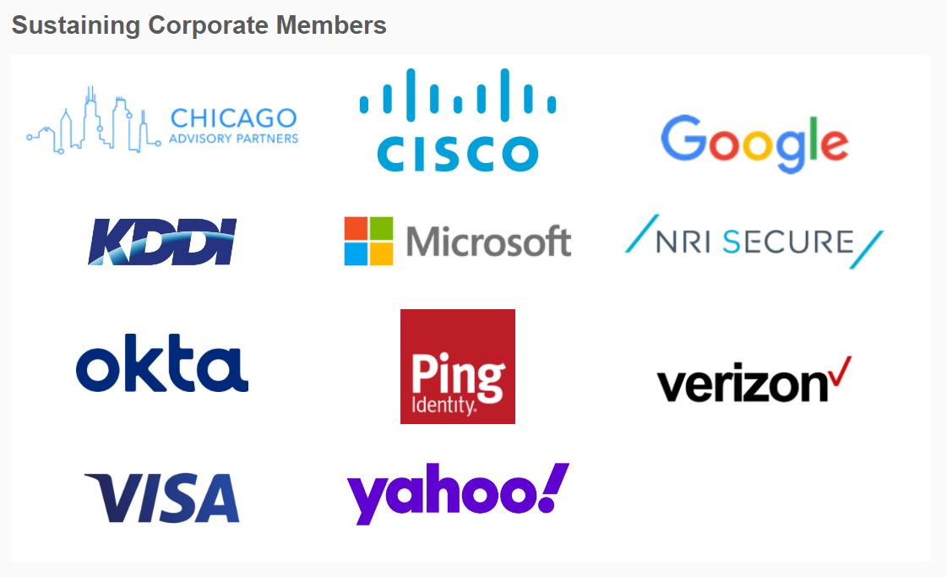
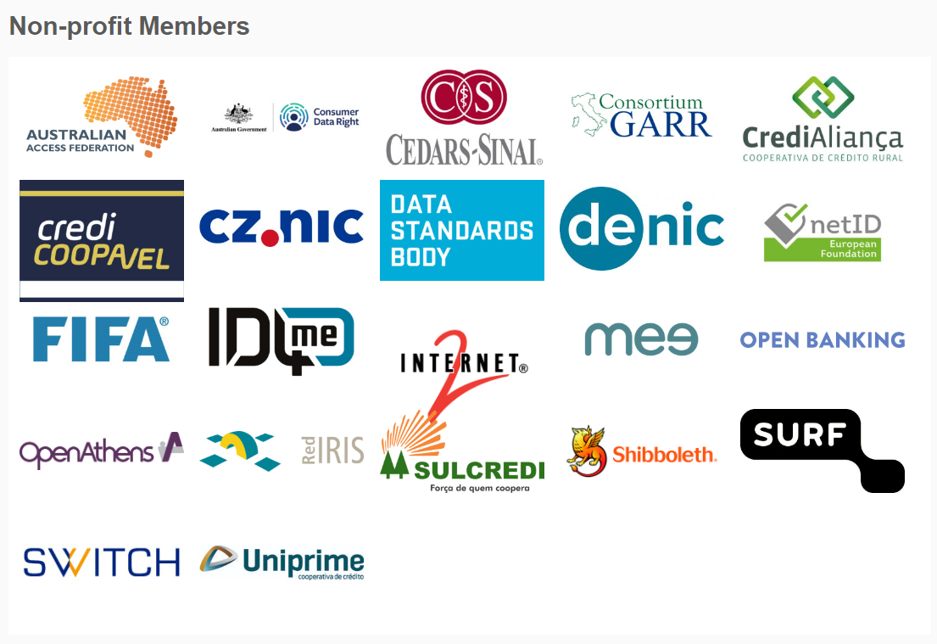
OpenID Foundation（OIDF）– 団体概要
ミッション
OIDFは2007年に非営利団体として設立された。OpenID Connectによって、サービス間でユーザー情報を共有することでシンプルな認証を可能にするために、OpenIDの普及促進に必要なインフラを提供し、OpenIDの開発者、ベンダー、ユーザーを含むコミュニティを支援することをミッションとしている。
設立年
2007年
公式ホームページ
https://openid.net/foundation/
メンバーシップ
2023年2月時点で125のメンバーが参加している。個人・組織のいずれの形態でもメンバーとして参加することが可能となっている。
メンバー（一部抜粋）
メンバー費
メンバー種別 | 年間メンバー費
Individual level | $50
Non-Profit Organization & Government Level | $250
Organization with 1-25 Employees Level | $1,000
Organization with 26-100 Employees Level | $5,000
Organization with More than 100 Employees Level | $20,000
Sustaining Organization level | $50,000
出所）https://openid.net/foundation/benefits-members/
出所）https://openid.net/foundation/benefits-members/

Slide 33
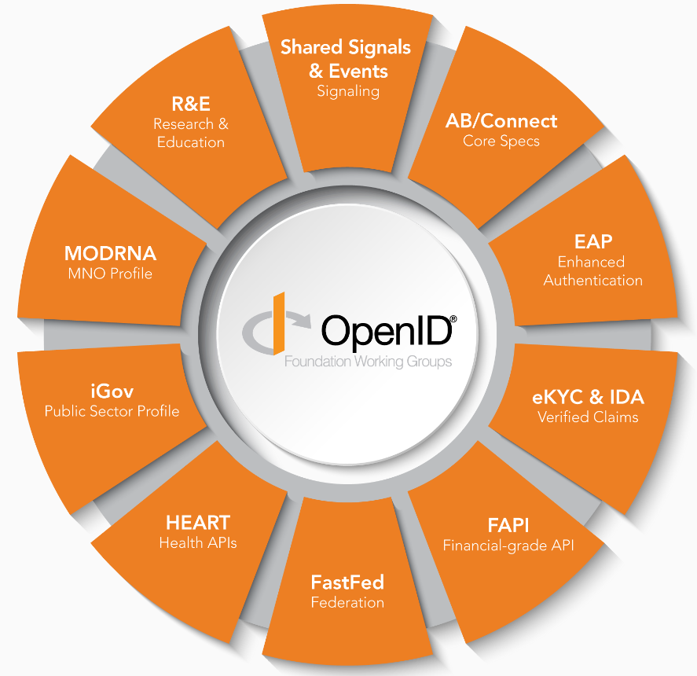
OpenID Foundation（OIDF）– 組織構成
組織構成
OIDF内部には、10のWorking Group、1のCommunity Groupが設置されている。唯一のCommunity GroupであるGlobal Assured Identity Network (GAIN) Proof of ConceptはTrusted Webとの連携可能性がある国際的な団体の⑭として調査対象とした。OpenID技術の中心であるアイデンティティ連携プロトコルであるOpenID Connectは、AB/Connect WGにおいて策定されている。本調査では、Open ID Connectの規格策定を担うAB/Connect WGを調査対象とした。
OIDFのWG構成
WG名
WG概要
AB/Connect WG
AB/Connectワーキンググループは、OAuth 2.0ベースの「OpenID Connect」仕様の策定を目的としたArtifact Binding（AB）ワーキンググループとConnectワーキンググループの合同ワーキンググループである。
Enhanced Authentication Profile (EAP) WG
OpenID Connect仕様のセキュリティおよびプライバシープロファイルを開発し、ユーザが強力な認証仕様を使用してOpenIDプロバイダを認証できるようにすることを目的としたWG。このプロファイルにより、IETFトークンバインディング仕様とOpenID Connectの併用、FIDO依拠当事者や他の強力な認証技術との統合が可能になる。
eKYC & IDA WG
eKYC and Identity Assurance (eKYC & IDA) WGは、保証されたアイデンティティ情報、すなわち検証された請求とその検証方法およびそれぞれの請求の維持方法に関する情報の伝達を標準化するOpenID Connectの拡張機能を開発している。
Financial-grade API (FAPI) WG
以下の事項を可能とするために、JSONデータスキーマ、セキュリティとプライバシーの推奨事項、プロトコルを提供することを目的としたWG
アプリケーションが金融口座に保存されたデータを利用すること
アプリケーションが金融口座と相互作用できるようにすること
ユーザーがセキュリティとプライバシーの設定を制御できるようにすること。
FastFed WG
OpenID Connect、SAML、SCIMのうち1つ以上をサポートするIDプロバイダとホストアプリケーションを管理者が連携させ、IDプロバイダとホストアプリケーション間で設定変更のやりとりを可能にするためのメタデータ文書仕様、API、ワークフローを策定することを目的とする。
HEART WG
HEARTワーキンググループは、個人がRESTfulな健康関連データ共有APIへのアクセスの承認を制御できるようにするプライバシーおよびセキュリティ仕様のセットを調和させ開発し、他者によるこれらの仕様の相互運用可能な実装の開発を促進することを目的とする。
出所：https://openid.net/wg/

Slide 34
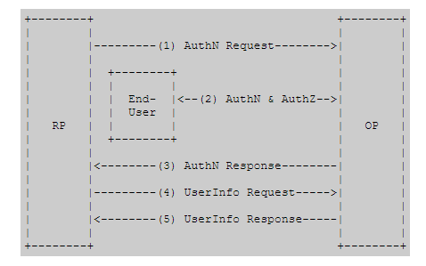
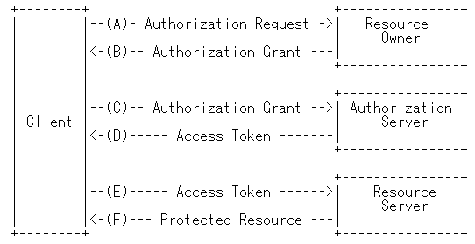
OpenID Foundation（OIDF）– 作業部会ごとの詳細動向
AB/Connect WG
Open ID Connectの規格策定をスコープとしている。2014年以降にOpenID Connect Coreと関連規格の計10件を策定した。OpenID Connectは、OAuth 2.0を基にしたエンドユーザーアイデンティティの検証プロトコルの規格である。
WGの動向
2022年10月時点では、複数のWIについて策定作業が行われており、そのうちSelf-Issued OpenID Provider v2（SIOP）、OpenID for Verifiable Presentations、OpenID for Verifiable Credential Issuanceの3件においてSSIやDIDとの関連が見られる。これら3件は、OpenID ConnectやOAuth 2.0の仕組みを使い、DIDやVCを連携するための関連仕様としてOpenID4VC (OID for VC)と総称されている。¹⁾
1) https://openid.net/wordpress-content/uploads/2022/06/OIDF-Whitepaper_OpenID-for-Verifiable-Credentials-V2_2022-06-23.pdf（日本語での説明はhttps://www.slideshare.net/oidfj/idavcdid-openid-bizday-15）
主な文書
Self-Issued OpenID Provider v2（SIOP）
OpenID for Verifiable Presentations（OpenID for VP）
OpenID for Verifiable Credential Issuance（OpenID for VC Issuance）
会議開催状況
2022年は6月に1回実施
2023年は3月に2回実施
OAuth 2.0の概要
OpenID Connectの概要
複数のWebサービスを連携して動作させるために、個別にユーザーIDとパスワードを入力せずに連携を行うことを可能にするプロトコル規格
リソースの所有権を持つリソースオーナー、リソースをリソースオーナーに代わって保持と保護するリソースサーバ、リソースオーナーの認可を得たうえでリソースにアクセスしようとするアプリケーション（クライアント）等、認可機能を認可サーバに分担している
OAuth 2.0を基にしたエンドユーザーアイデンティティの検証プロトコルの規格
クライアントが 認証サーバーの認証結果に基づいてエンドユーザーのアイデンティティを検証可能にする。また同時にエンドユーザーの必要最低限のプロフィール情報を相互運用可能な形で取得することができる
OpenID Conectプロトコルのフロー
OAuth 2.0 プロトコルのフロー
出所）https://www.rfc-editor.org/rfc/rfc6749
出所）https://openid.net/specs/openid-connect-core-1_0.html

Slide 35
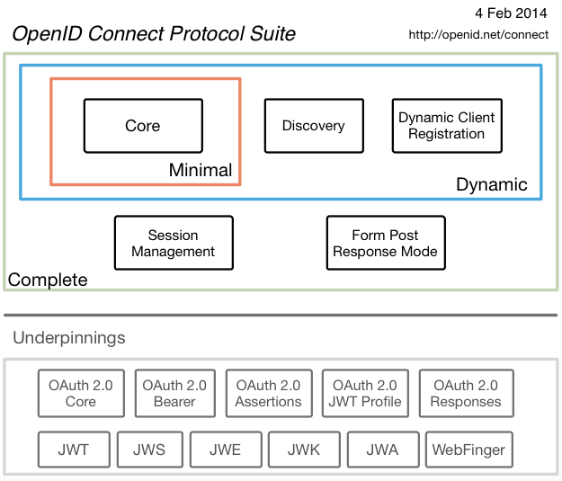
OpenID Foundation（OIDF）– 作業部会ごとの詳細動向
AB/Connect WGでは、2014年以降にOpenID Connect Coreと関連規格の計10件を策定した
OpenID Connectの概要
OAuth 2.0を基にしたエンドユーザーアイデンティティの検証プロトコルの仕様であり、OpenID Connect Core規格を中心に関連するOIDF規格およびIETF規格から構成されている
OpenID Connect規格相関図
OpenID Connect関連規格（策定済）
Open ID Connect Discovery
OpenID Connect Dynamic Registration
OAuth 2.0 Multiple Response Types
OAuth 2.0 Form Post Response Mode
OpenID 2.0 to OpenID Connect Migration 1.0
OpenID Connect RP-Initiated Logout
Session Management
Front-Channel Logout
Back-Channel Logout
出所）https://openid.net/connect/

Slide 36
OpenID Foundation（OIDF）– AB/Connect WGにおける主なトピック
2022年10月時点では、複数のWIについて策定作業が行われており、そのうち3件において「SSI」や「DID」との関連が見られた
現在策定中の規格
Self-Issued OpenID Provider v2（SIOP）¹⁾
OpenID Connectを拡張し、エンドユーザーによる制御領域を拡大するもの。具体的には、エンドユーザーがSelf-Issued Open ID Provider（SIOP）を制御し、エンドユーザーの制御下にあるキーで暗号化したIDトークンを自己発行して、自分自身を認証することができる
エンドユーザーはクライアント（RP）に発行された識別子（ID）と資格情報（Claim）を制御でき、いつ、どのように使用するかをユーザーが決定できる
仕様の中では、発行する識別子や資格情報についてW3CのDIDs、VCsを参照している
OpenID for Verifiable Presentations²⁾
OAuth2.0（及びOpenID Connect）のプロトコルフロー上において、検証可能なプレゼンテーション（VP：暗号化検証が可能な、VCから派生し、検証者に共有されるデータ）の形式で要求を提示するメカニズムを定義するもの。特にSIOPと組み合わせることで効果を発揮するとされている
OAuth2.0の承認要求に新しいパラメーターを追加することでVPをリクエストし、新しいトークンであるVPトークンを導入するといったメカニズムを定義している
W3CのVCや、ISO mDL、AnonCredといった資格情報の仕様をサポートしている
OpenID for Verifiable Credential Issuance³⁾
エンドユーザーがWalletアプリを使用し、Issuer（IDプロバイダー）に対してVCを発行することを要求するためのメカニズムを定義する
この規格により、既存のOAuth 2.0実装とOpenID Providerのサービスを拡張し、Verifiable Credentialを発行することが可能となる
1）https://openid.net/specs/openid-connect-self-issued-v2-1_0.html
2）https://openid.net/specs/openid-4-verifiable-presentations-1_0.html
3）https://openid.net/specs/openid-4-verifiable-credential-issuance-1_0.html

Slide 37
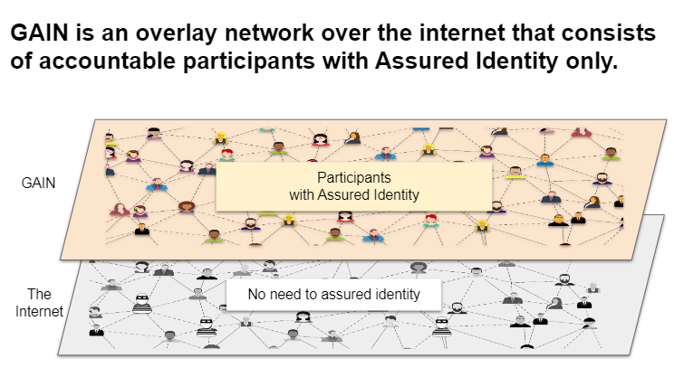
OpenID Foundation（OIDF）– 規格策定以外の活動
GAIN, GAIN PoC
Global Assured Identity Network (GAIN) ¹⁾ は、2021年9月にEuropean Identity Conferenceにおいて﨑村氏によりアナウンスされた。GAINとは、インターネットのオーバーレイネットワークであり、すべての参加者のアイデンティティが証明されたネットワークのことを指す。2021年9月に発表されたホワイトペーパーでは、OpenID Connect、Financial Grade API、OIDC for Identity Assuranceなど、基盤となる多くの既存の標準が存在を利用したアプローチが提案されている。2023年3月時点では、ホワイトペーパーに示された仮説を検証するためのテスト別途の構築に取り組むGAIN PoCが推進されている。
1) https://gainforum.org/GAINWhitePaper.pdf
GAINの動向
GAINのイメージ図
PoCで検証中の仮説
GAINは既存のネットワークやソリューションの上に構築することができる
異なる管轄区域のアイデンティティ情報プロバイダー（IIP）は、保証されたアイデンティティのネットワークの一部となることができる
異なるアーキテクチャアプローチ（ex.フェレデーション、自己主権）をとるIIPはRPへの相互運用可能なインターフェイスを通じて、保証されたアイデンティティデータをネットワークに渡すことができる
IIPは様々な目的のために構築されたAPIをネットワークに提供することができる
ネットワークは、OpenID ConnectやDIDComm、WACIなど複数のプロトコルに対応することができる
RPは、単一のクレデンシャルと単一の技術を統合することにより、異なるIIPからの保証されたIDデータにアクセスすることができる
RPはリダイレクトやデカップリングなど、異なる認可フローを使用することができる
出所）https://nat.sakimura.org/2021/09/14/announcing-gain/
出所）https://openid.net/gainpoc/

Slide 38
OpenID Foundation（OIDF）– 規格策定以外の活動
ワークショップ
他機関との共同ホストにより、様々なテーマのワークショップが不定期に開催されている。これまで、Google、Visa、サウジ中央銀行でのワークショップ等が開催されてきた。
ワークショップの動向
OIDF Workshop at Google
2022年4月
Googleによるホストのもと、HEARTを中心としたヘルスケア分野でのOpenIDの活用や、OpenID Connect for Self-Soveign Identity（OIDC4DDI）プロトコル、GAIN PoCの進捗報告に関するプレゼンテーションが行われた。
出所）https://openid.net/workshops/openid-foundation-workshop-at-google-monday-april-25-2022/
OIDF Workshop at EIC 2022
2022年5月
ベルリンで開催されたEIC 2022（European Identity and Cloud Conference 2022）の一つのセッションとして、OID for VCやGAIN PoC、FastFed、FAPI、MODRNA等、OIDFのあらゆる活動に関するプレゼンテーションが行われた。
出所）https://openid.net/workshops/workshop-at-eic-2022/
OIDF Sessions at 2022 Authenticate Conference
2022年10月
2022 Authenticate Conference（FIDO Alliance主催の認証に特化したカンファレンス）の一つのセッションとして開催され、OIDFの戦略やFAPIセキュリティプロファイル、2022年に発表された二つのOIDFホワイトペーパー（Open Banking and Open Data and the Financial Grade APIおよびOpen Banking and Open Data: Ready to Cross Borders?）が紹介された。
出所）https://openid.net/workshops/authenticate-conference-fido-member-plenary-october-2022/
FIDO Member Plenary
2022年10月
2022 Authenticate Conference内のメンバー会議であるFIDO Member Plenaryにおいて、Shared Signal & EventsやOID for VC、GAINの活動に関するプレゼンテーションが行われた。
出所）https://openid.net/workshops/authenticate-conference-fido-member-plenary-october-2022/
OpenID Foundation Workshop at Visa
2022年11月
2022 Authenticate Conference内のメンバー会議であるFIDO Member Plenaryにおいて、Shared Signal & EventsやOID for VC、GAINの活動に関するプレゼンテーションが行われた。
出所）https://openid.net/workshops/openid-foundation-workshop-at-visa-monday-november-14-2022/
OIDF Workshop for KSA Open Banking
2023年2月
サウジ中央銀行（SAMA）との共同ホストにより、サウジアラビアのフィンテック向けにFAPI規格の紹介が行われた。
出所）https://openid.net/workshops/ksa-open-banking/

Slide 39
④ Trust Over IP Foundation（TOIP）

Slide 40
Trust Over IP Foundation（ToIP）– サマリー
団体概要
2020年にLinux Foundationにより設立された。Trust Over IPモデルによって、オンライン上で個人情報をやりとりすることへの信頼性（confidence）を向上させるために、グローバルスタンダートの促進や相互運用可能なデジタルウォレット・クレデンシャルの活用、デジタル署名により市民やビジネスのアイデンティティの保護、ビジネスルールや政策などの人的要素と技術的要素の統合、専門家間の交流促進を行うことをミッションとしている。
組織構成
ToIP内部には7のWorking Group（WG）が設置されている。このうち、本調査ではTOIPの中心的コンセプトであるTrust Over IP stackを構成するテクノロジースタックとガバナンススタックをそれぞれ定義しているTechnology Stack Working GroupとGovernance Stack Working Groupを調査対象とした。
作業部会の 詳細動向
Technology Stack WG（TSWG）
ToIP Technical Architecture規格に定義されているTrust over IP アーキテクチャスタックの技術標準、テストスイート、相互運用性認証標準を定める。
【主な規格】ToIP Technology Architecture Specification、ToIP Trust Registry Protocol Specification
Governance Stack WG（GSWG）
Trust over IPアーキテクチャスタックを実装するエンティティ間のビジネス、法律、社会的信頼を可能にするガバナンスフレームワークのモデルと相互運用性基準を定義する。
【主な規格】Design Principles for the ToIP Stack、ToIP Governance Architecture Specification
規格策定以外の活動
Trust over IP Summit
2022年9月14日にアイルランド・ダブリンにおいて第一回目のTrust over IP Summit を開催した。Linux FoundationのOpen Source Summit内で開催された本イベントでは、トラストネットワークの技術的要件の初心者向けレクチャーと、ToIPスタックが組織にもたらす多くのセキュリティ、プライバシー、顧客体験の利点についての概要紹介が行われた。

Slide 41

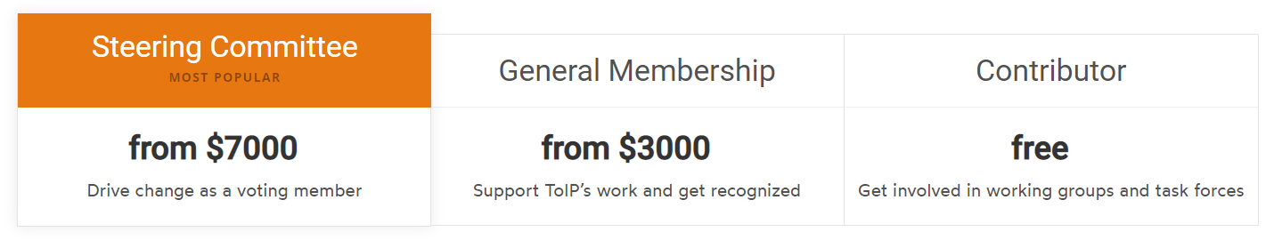
Trust Over IP Foundation（ToIP）– 団体概要
ミッション
Trust Over IPモデルによって、オンライン上で個人情報をやりとりすることへの信頼性（confidence）を向上させるために、グローバルスタンダートの促進や相互運用可能なデジタルウォレット・クレデンシャルの活用、デジタル署名により市民やビジネスのアイデンティティの保護、ビジネスルールや政策などの人的要素と技術的要素の統合、専門家間の交流促進を行うことをミッションとしている。
設立年
2020年
公式ホームページ
https://trustoverip.org/
メンバーシップ
設立から一年の時点で、300社のMemberが参加している。メンバーシップは、活動範囲が広い順にSteering Committee、General Membership、Contributorに分かれている。Steering Committeeは、TOIPのステアリングコミッティーのメンバーとして投票権を持つことができる。会費は従業員数に応じて7,000～35,000USDとなっている。General Membershipは、Contributorと同様の活動に加え、TOIPのウェブサイトに会社ロゴを掲載することができる。会費は従業員数に応じて3,000USD～12,000USDとなっている。Contributorは個人・組織のいずれも参加することができ、会費は無料となっている。Steering CommitteeまたはGeneral MembershipとしてTOIPに参加するには、Linux Foundationのメンバーシップを有する必要がある。
メンバー（一部抜粋）
出所）https://trustoverip.org/about/members/
メンバー費
https://trustoverip.org/get-involved/membership/
出所）https://trustoverip.org/get-involved/membership/

Slide 42
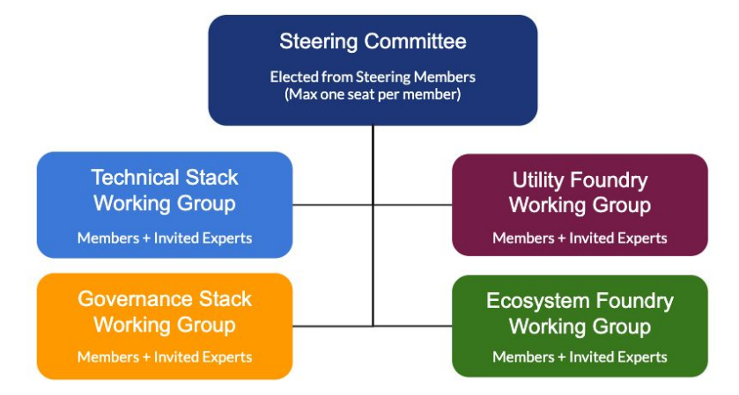
Trust Over IP Foundation（ToIP）– 組織構成
組織構成
TOIP内部には7のWorking Group（WG）が設置されている。このうち、本調査ではTOIPの中心的コンセプトであるTrust Over IP stackを構成するテクノロジースタックとガバナンススタックをそれぞれ定義しているTechnology Stack Working GroupとGovernance Stack Working Groupを調査対象とした。
WG名
WG概要
Technology Stack Working Group (TSWG)
ToIP Technical Architecture規格に定義されているTrust over IP アーキテクチャスタックの技術標準、テストスイート、相互運用性認証標準を定める。
Governance Stack Working Group (GSWG)
Trust over IPアーキテクチャスタックを実装するエンティティ間のビジネス、法律、社会的信頼を可能にするガバナンスフレームワークのモデルと相互運用性基準を定義する。
ToIP運営体制
Ecosystem Foundry Working Group (EFWG)
新しい ToIP レイヤー 4 エコシステムプロジェクトの設立とモニタリングのためのプロセスガイダンスを提供する。
Utility Foundry Working Group (UFWG)
Trust over IP Layer One（ユーティリティ）のガバナンス当局、実装者、運用者、およびサービスプロバイダ間の実装コミュニティを促進する。
Human Experience Working Group (HXWG)
デジタルシステム、そのガバナンス、それらを支えるビジネスプロセスの設計上の特徴について、それらを利用する人々の文脈的かつ主観的な経験において、インタラクションやアクターを信頼できるものにするかどうかを検討する。
Data Modeling & Representation Working Group (DMRWG)
データモデリングに関する仕様、ベストプラクティス、標準を定義することをスコープとする。これらの標準が Linux Foundation でホストされているか外部であるかを問わず、データが ToIP スタックのすべての側面でどのように保存、処理、転送されるかの論理および特定の表現を定義する。
2020年5月に発行されたToIPホワイトペーパーでは、上図のようなSteering Memberから構成されるSteering Committeeの下に、WGが連なる運営体制が示されていた
出所）https://trustoverip.org/wp-content/uploads/2020/05/toip_introduction_050520.pdf
Concepts & Terminology Working Group (CTWG)
TOIPのワーキンググループ（WG）とタスクフォース（TF）が必要とする概念や用語を開発し、TOIP内外で誰もが利用できるようにすることを支援する。
出所）https://trustoverip.org/get-involved/working-group-activity/

Slide 43
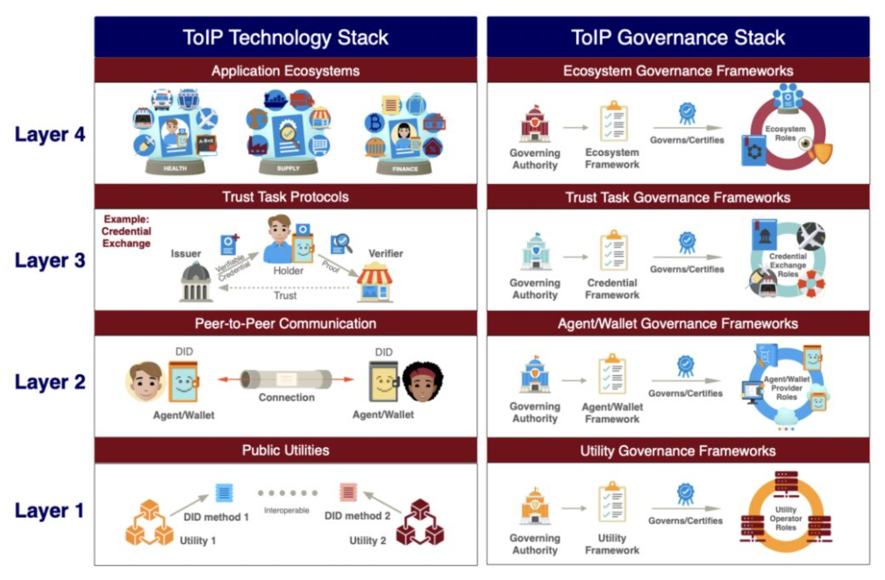
Trust Over IP Foundation（ToIP）– 作業部会ごとの詳細動向
Technology Stack WG（TSWG）
ToIP Technical Architecture規格に定義されているTrust over IP アーキテクチャスタックの技術標準、テストスイート、相互運用性認証標準を定める。
WGの動向
2022年12月の時点では、TSWGの中で、Technology Architecture TF、Trust Registry TF、AI & Metaverse (AIM) Technology TFに分かれて規格等の検討が行われていた。
主な文書
ToIP Technology Architecture Specification
ToIP Trust Registry Protocol Specification
ACDC Specification
会議開催状況
2022年は計19回会議が開催された
主な議題
【2022年10月31日】
Technology Architecture TF、Trust Registry TF、AI & Metaverse (AIM) Technology TFが活動中。W3C Concept Development TF (W3TF)を立ち上げ中。
Open Wallet Foundationは関連する他団体の規格相互運用性の検討をしている。候補としては、Payment Tokenisation、ISO mDL、W3C VC、AnonCredsが挙げられている。これを踏まえ、ToIPからも提案する可能性について議論されている。
【2022年11月28日】
Technology Architecture TFはセカンドパブリックレビュー中。ウェビナーの実施を検討中。Trust Registry TFでは、DIFやToIP、Hyperledgerの活動を整理し、どこで何が行われているかをわかりやすくすることを検討。DIF Claims and Credentials WG（C&C WG）との間でTrust Establishmentについて協働することが模索されている。
【2022年12月12日】
Trust Registry TFとDIF C&C WGの協働がスタート。
ToIP Technology Stack
出所）https://wiki.trustoverip.org/display/HOME/TSWG+2022+Meetings
出所）https://trustoverip.org/our-work/technical-architecture/

Slide 44
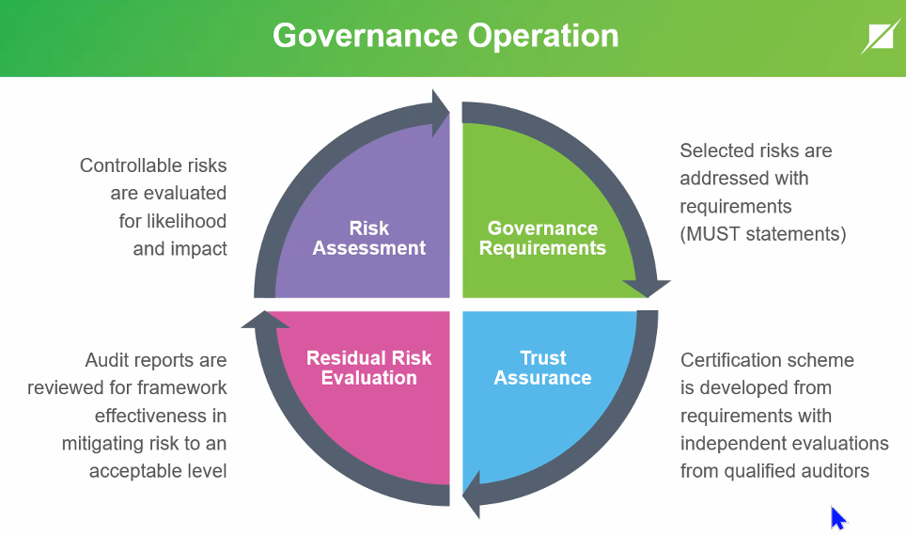
Trust Over IP Foundation（ToIP）– 作業部会ごとの詳細動向
Governance Stack WG（GSWG）
Trust over IPアーキテクチャスタックを実装するエンティティ間のビジネス、法律、社会的信頼を可能にするガバナンスフレームワークのモデルと相互運用性基準を定義する。
WGの動向
2022年は計17回会議が開催された。ToIP Interoperability Certification Frameworkの作成や、IEEEと共同で作成しているガバナンスに関するホワイトペーパーについて議論されている
主な文書
Design Principles for the ToIP Stack
ToIP Governance Architecture Specification
ToIP Governance Metamodel Specification
会議開催状況
2022年は計17回会議が開催された
主な議題
ToIPとIEEEが検討中のガバナンスオペレーションイメージ
【2022年11月3日】
ToIP Interoperability Certification Frameworkの作成を模索中。
【2022年12月1日】
Governance Architecture Task Forceでは、Trust Registryの重要性を議論中。
【2022年12月15日】
ToIPとIEEEでガバナンスに関するホワイトペーパーを共同作成中。
出所）
https://wiki.trustoverip.org/display/HOME/GSWG+Meeting+Pages
出所）
https://wiki.trustoverip.org/display/HOME/2022-12-15+GSWG+Meeting+Notes

Slide 45
Trust Over IP Foundation（ToIP）– 規格策定以外の活動
Trust over IP Summit
2022年9月14日にアイルランド・ダブリンにおいて第一回目のTrust over IP Summit を開催した。Linux FoundationのOpen Source Summit内で開催された本イベントでは、トラストネットワークの技術的要件の初心者向けレクチャーと、ToIPスタックが組織にもたらす多くのセキュリティ、プライバシー、顧客体験の利点についての概要紹介が行われた。
Trust over IP Summitの概要
アジェンダ | プレゼンター | 概要
Introduction to Trust over IP | Judith Fleenor, Director of Strategic Engagement, ToIP Marie Wallace, IBM Distinguished Engineer, IBM | ToIPの活動内容、ToIPの活動の重要性に関するプレゼンを実施。
Wallets and Credentials Hands-On Experience | Andre Kudra, CIO, esatus AG Mike Vesey, CEO, IdRamp 他 | ToIP仕様に準拠した2つの製品ユースケースの概要を示し、以下の体験会を実施。 ウォレット： 好きなウォレットを選び、インストールする VC：このセッションの参加者クレデンシャルを取得する クレデンシャルを使用する： データを要求する組織にクレデンシャルを提示し、Webアプリにログインする
Technology Architecture Specification | Drummond Reed, Director of Trust Services, Avast Wenjing Chu, Senior Director, Technology Strategy, Futurewei Technologies | 以下のトピックについてプレゼンを実施。 グローバルに相互運用可能なデジタルヒューマントラストというビジョン テクノロジー・アーキテクチャー・タスクフォースの背景にある設計原理 リファレンス・アーキテクチャと、その重要性 規格策定の最新状況
Panel Discussion | Judith Fleenor, Director of Strategic Engagement, ToIP | デジタルトラストを確保するための方法について以下のパネリストがディスカッションを実施。 Alan Bachmann, Senior Enterprise Architect; Steering Committee Member, ToIP Foundation Andre Kudra, CIO, esatus AG Drummond Reed, Director of Trust Services, Avast Nancy Norris, Senior Director, ESG & Digital Trust, Gov. of British Columbia Canada Scott Perry, Principal, Crypto and Digital Trust Services, Schellman
出所）https://trustoverip.org/summit/

Slide 46
⑤ Internet Engineering Task Force（IETF）

Slide 47
Internet Engineering Task Force（IETF）– サマリー
団体概要
1986年に設立された。分散化されたコントロールやエンドユーザーの権限強化、リソースの共有などの技術コンセプトに基づき、インターネットをよりオープンで公正なものするために、プロトコル規格やベストプラクティスなどに関わる技術文書を策定することをミッションとしている。
組織構成
IETF内部には、規格やガイドラインの策定活動を実施する100以上のWorking Groupが設置されている。各WGはそれぞれ特定の規格開発とそれに関連する文書の策定・管理をスコープとしている。本調査では、ID管理に関する規格を担当するSystem for Cross-domain Identity Management (SCIM) WGを調査対象とした。
作業部会の 詳細動向
SCIM WG
相互運用性、セキュリティおよびスケーラビリティを確保しながら、マルチドメインシナリオにおけるアイデンティティ管理を容易化するために、System for Cross-domain Identity Management (SCIM)規格と関連する技術文書を策定・管理することをミッションとしている。SCIM規格は、2015年に公表された。SCIM WGは、4か月ごとのIETF Meetingと、その中間に行われる中間会合にて規格策定の議論を行っている。
【主な規格】System for Cross-domain Identity Management (SCIM)
規格策定以外の活動
IETF Hackathon
IETFでは、IETF規格の実用的な実装のアイディアやサンプルコードを開発することを目的としたハッカソンを開催している。誰でも参加することができ、通常IETF Meeting内の一イベントとして開催される。

Slide 48
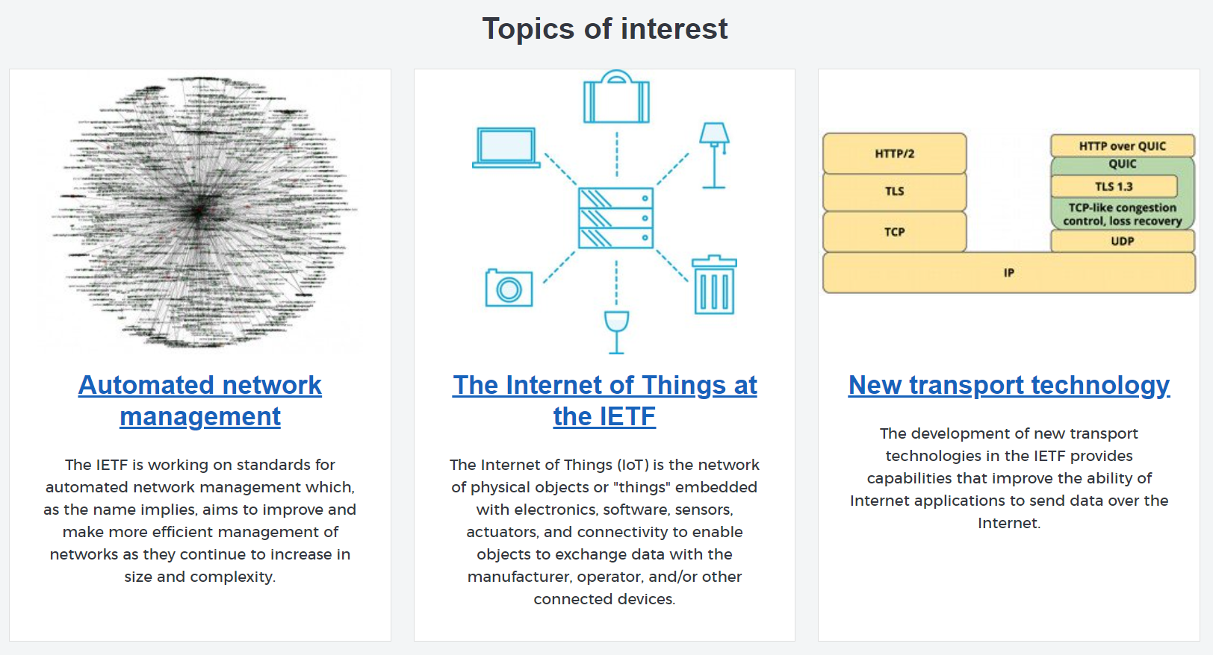
Internet Engineering Task Force（IETF）– 団体概要
ミッション
1986年に設立された。分散化されたコントロールやエンドユーザーの権限強化、リソースの共有などの技術コンセプトに基づき、インターネットをよりオープンで公正なものするために、プロトコル規格やベストプラクティスなどに関わる技術文書を策定することをミッションとしている。
設立年
1986年
公式ホームページ
https://www.ietf.org/
メンバーシップ
IETFには正式なメンバーシップ制度はなく、個人で参加する形式となっており、2023年1月時点で約7000人が参加している。
IETFは、ID管理やブロックチェーン等のTrusted Webに関連する技術の規格開発に特化しているのではなく、インターネットを発展させることを目的に様々なコンセプト・技術の規格開発や情報発信、イベント等を実施している
出所）https://www.ietf.org/

Slide 49
Internet Engineering Task Force（IETF）– 組織構成
組織構成
IETF内部には、規格やガイドラインの策定活動を実施する100以上のWorking Groupが設置されている。各WGはそれぞれ特定の規格開発とそれに関連する文書の策定・管理をスコープとしている。WGは、規格化の対象とする技術に応じて７分野にグループ化されている。本調査では、ID管理に関する規格を担当するSystem for Cross-domain Identity Management (SCIM) WGを調査対象とした。
対象分野別Working Group
Applications and Real-Time Area
Automatic SIP trunking And Peering, A Semantic Definition Format for Data and Interactions of Things, Audio/Video Transport Core Maintenance, Calendaring Extensions, System for Cross-domain Identity Management（SCIM） 他
General Area
NomCom Eligibility Update, General Area Dispatch, Stay Home Meet Occasionally Online
Internet Area
IPv6 over Networks of Resource-constrained Nodes, IPv6 Maintenance, IPv6 over the TSCH mode of IEEE 802.15.4e, Adaptive DNS Discovery, Dynamic Host Configuration 他
Operations and Management Area
Autonomic Networking Integrated Model and Approach, Benchmarking Methodology, Diameter Maintenance and Extensions, Domain Name System Operations, Global Routing Operations 他
Routing Area
Babel routing protocol, BGP Enabled ServiceS, Bidirectional Forwarding Detection, Bit Indexed Explicit Replication, Computing-Aware Traffic Steering 他
Security Area
Authentication and Authorization for Constrained Environments, Automated Certificate Management Environment, CBOR Object Signing and Encryption 他
Transport Area
Application-Layer Traffic Optimization, Delay/Disruption Tolerant Networking, IP Performance Measurement, Multiplexed Application Substrate over QUIC Encryption 他
出所）https://datatracker.ietf.org/wg/#TSV

Slide 50
Internet Engineering Task Force（IETF）– 作業部会ごとの詳細動向
SCIM WG
相互運用性、セキュリティおよびスケーラビリティを確保しながら、マルチドメインシナリオにおけるアイデンティティ管理を容易化するために、System for Cross-domain Identity Management (SCIM)規格と関連する技術文書を策定・管理することをミッションとしている。SCIM規格は、2015年に公表された。SCIM WGは、4か月ごとのIETF Meetingと、その中間に行われる中間会合にて規格策定の議論を行っている。
WGの動向
現在の動向としては、SCIMの実装が進んだため、そこで生じたユースケースに必要な定義などについて、RFC7642の改訂議論が行われている。2022年は5回の会議が実施された。SCIMは元々Open Web Foundationの下でSCIM1.0としてリリースされたが、2011年にIETFに作業が移管され、2015年にSCIM2.0としてリリースされた
主な文書
RFC7642（定義、概要、要件、ユースケース等）
RFC7643（コアスキーマ）
RFC7644（プロトコル）
会議開催状況
2022年は5回の会議が実施された。
主な議題
SCIMは元々Open Web Foundationの下でSCIM1.0としてリリースされたが、2011年にIETFに作業が移管され、2015年にSCIM2.0としてリリースされた
SCIMは、ユーザーがあるアプリケーションから別のアプリケーションへのシングルサインオンを実行するような、クロスドメイン環境でIDデータのプロビジョニング及び管理を行うためのプロトコル規格である
SCIMでは、Webサイトやアプリケーション等のクライアントが、ID・属性情報（リソース）を保有するサービスプロバイダに対してリクエストを送り、プロビジョニング・管理を行うことが出来る
データ記述形式はJSON、通信はHTTP形式であり、REST APIを介して、ユーザーのID、属性情報の移行・連携・変更通知・更新などを行うとしている
出所）https://datatracker.ietf.org/wg/scim/about/

Slide 51
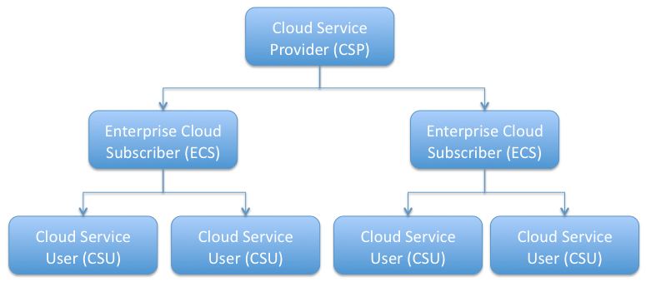
Internet Engineering Task Force（IETF）– 作業部会ごとの詳細動向
SCIMで定義しているアクターの種類
SCIMでは以下のようなアクターがサインオン、リクエスト、プロビジョニングを行うことを想定している
CSP（クラウドサービスプロバイダ）：
特定のクラウドサービス運営者、アプリケーションプロバイダであり、プロビジョニングされるリソースを保持する
ECS（エンタープライズクラウドサブスクライバ）：
エンドユーザーとCSPの中間に位置し、IDを集約するもの。例えば従業員のためにCSPと契約する企業など
CSU（クラウドサービスユーザー）：
クラウド・サービスに実際にログインして使用する人
出所）https://www.simplecloud.info/specs/draft-scim-scenarios-04.html#toc

Slide 52


Internet Engineering Task Force（IETF）– 作業部会ごとの詳細動向
想定されているユースケースには、異なるSaaS間でのシングルサインオンやID情報の更新、認証プロトコルを利用したID情報の転送の承認などがある
SCIMと連携する認証プロトコルにはOAuth、SAMLなどが推奨されている
想定されているSCIMのユースケース
ユースケース：SSOサービス
ユースケース：属性情報の転送
SaaS①
・アカウントを保持
・OAuthなどを介した
データ転送の承認を行う
CSP
ディレクトリ
サービス
アカウントを保持
CSPー①
（クラウドサービス
プロバイダー）
ID情報を提供
ID情報の更新
WebサイトBの
利用に必要な
属性情報の提供
ユーザーID
のフェデレーション
を行う
SCIM
エンドユーザー
（CSU）
エンドユーザー
（CSU）
SCIM
SaaS①のIDで
サインオン
SaaS②
アクセス
CSPー②
（クラウドサービス
プロバイダー）
WebサイトB
出所1）https://datatracker.ietf.org/doc/rfc7642/
出所2） http://www.simplecloud.info/

Slide 53
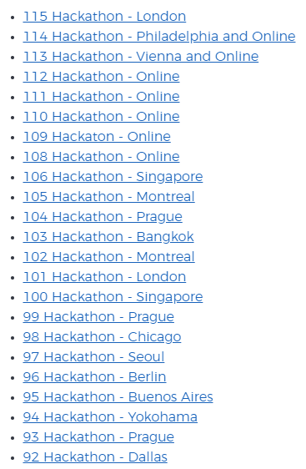





Internet Engineering Task Force（IETF）– 規格策定以外の活動
IETF Hackathon
IETFでは、IETF規格の実用的な実装のアイディアやサンプルコードを開発することを目的としたハッカソンを開催している。誰でも参加することができ、通常IETF Meeting内の一イベントとして開催される。
IETF Hackathonの概要
過去には、DNS、HTTP 2.0、QUIC、TLS 1.3等の幅広いトピックが取り扱われているが、毎回テーマが明示されているわけではない様子であった。
過去の開催場所リスト
過去のスポンサー企業（一部抜粋）
出所）https://www.ietf.org/how/runningcode/hackathons/98-hackathon/
出所）https://www.ietf.org/how/runningcode/hackathons/113-hackathon/
出所）https://www.ietf.org/how/runningcode/hackathons/106-hackathon/
出所）https://www.ietf.org/how/runningcode/hackathons/

Slide 54
⑥ International Telecommunication Union（ITU）

Slide 55
International Telecommunication Union（ITU）– サマリー
団体概要
ITU-T SG17はITU-Tの中に2017年に設置されたStudy Group（SG）である。ITU-Tは、ICT機器およびネットワークネットワークの国際的な相互運用性を確保するために、国際標準を策定・管理することをミッションとしている。その中でも、SG17は、ICTの活用におけるセキュリティを強化するために、セキュリティアーキテクチャやセキュリティフレームワークの策定や、量子を活用したセキュリティなど幅広い分野における国際標準を策定・管理することをスコープとする。
組織構成
ITU-T SG17内部には、13のQuestion（研究課題）が設置され、それぞれの会議体が運営されている。
作業部会の 詳細動向
【主な規格】
X.1250「グローバルID管理と相互運用性に関するベースライン能力」
電気通信・ITネットワークにおけるID管理のための基本的な能力を標準化することで、国により異なる政策や規制が行われることを防ぎ、ID管理にグローバルな相互運用性を持たせることを目的としている。X.1250ではID管理を「識別情報、エンティティ（人・組織）とアイデンティティの保証、及びビジネスとセキュリティアプリケーションのサポートを目的として使用される一連の機能・能力」と定義している。
X.1251「デジタルIDのユーザーコントロールに関するフレームワーク」
ITU-TのSG17によって策定され、2009年9月にWTSA（ITUｰTの上部組織）の決議のもと承認された。ユーザーのデジタルID関連情報の管理、交換を強化するための枠組みの定義を目的としている。ユーザーへ認証・クレデンシャル管理、ID交換、プライバシー保護などのサービスを提供するクライアントプログラムであるDIC（デジタルIDクライアント）や、それを核としたDIIF（デジタルID交換フレームワーク）を定義し、よりユーザー中心にID情報を制御できる枠組みを策定している。
規格策定以外の活動
ITU Workshop
ITU-Tでは、不定期に様々なテーマの公開ワークショップを開催している。2023年2月20日には、ISO TC307/JWG 4のサポートを得て、「ITU Workshop in DLT Security, Identity, Management and Privacy」をジュネーブにて開催した。
JCA-IdM
JCA-IdMは、IdM（ID管理）に関する幅広い議論や意見交換を行う場として2007年に設立された。2017年に更新されたJCA-IdMの付託条項（Terms of Reference）には、分散型ID管理を含むITU-TにおけるIdM関連作業をSG2、SG13、SG20およびSG17の間で調整することや、他のSDO、フォーラムとの連携により作業の重複を防ぐことが目的とされている。

Slide 56
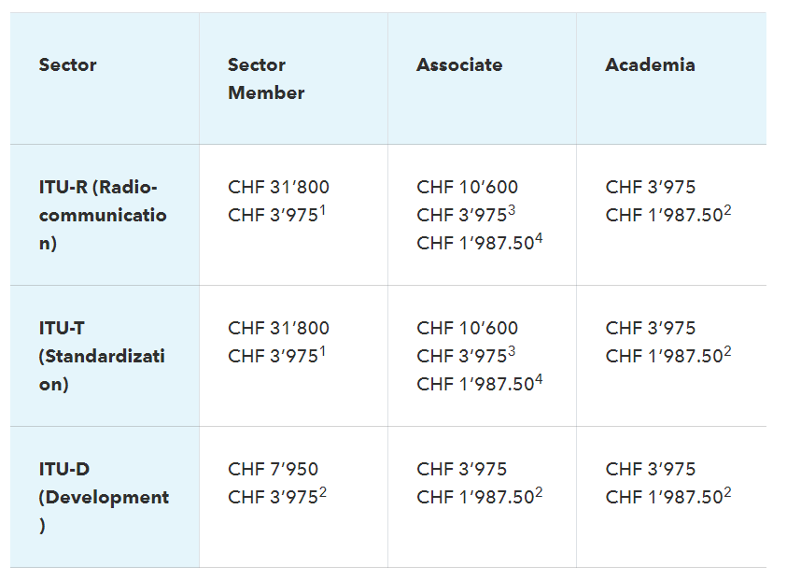
International Telecommunication Union（ITU）– 団体概要
ミッション
ITU-T SG17はITU-Tの中に2017年に設置されたStudy Group（SG）である。ITU-Tは、ICT機器およびネットワークネットワークの国際的な相互運用性を確保するために、国際標準を策定・管理することをミッションとしている。その中でも、SG17は、ICTの活用におけるセキュリティを強化するために、セキュリティアーキテクチャやセキュリティフレームワークの策定や、量子を活用したセキュリティなど幅広い分野における国際標準を策定・管理することをスコープとする。
設立年
2017年
公式ホームページ
https://www.itu.int/en/ITU-T/studygroups/2022-2024/17/Pages/default.aspx
メンバーシップ
Member State（各国中央政府）、Observer（国連決議99の下参加）、Sector Member、Associate、Academia、Regional and International Organizationがメンバーとして参加することができる。
メンバー費
ITUに参加するメリット
ICT規制当局、政策立案者、産学専門家とのネットワーク構築
グローバルスタンダードやベストプラクティスに貢献する（自分の研究・特許技術を含む）
ICT分野の新たな課題に関する研究会に参加し、貢献する
ICT戦略・技術に関する各国政府へのアドバイザリー
専門知識の共有、トレーニングや専門セミナーへのアクセス
国際的なシーンで活躍する
世界・地域の会議・討論会に参加する
世界をリードするICT統計、研究、データベース、会員限定情報へのアクセス
革新的な官民パートナーシップを立ち上げる
ITU出版物の割引
出所）https://www.itu.int/hub/membership/become-a-member/fees/
出所）https://www.itu.int/hub/membership/become-a-member/benefits/

Slide 57
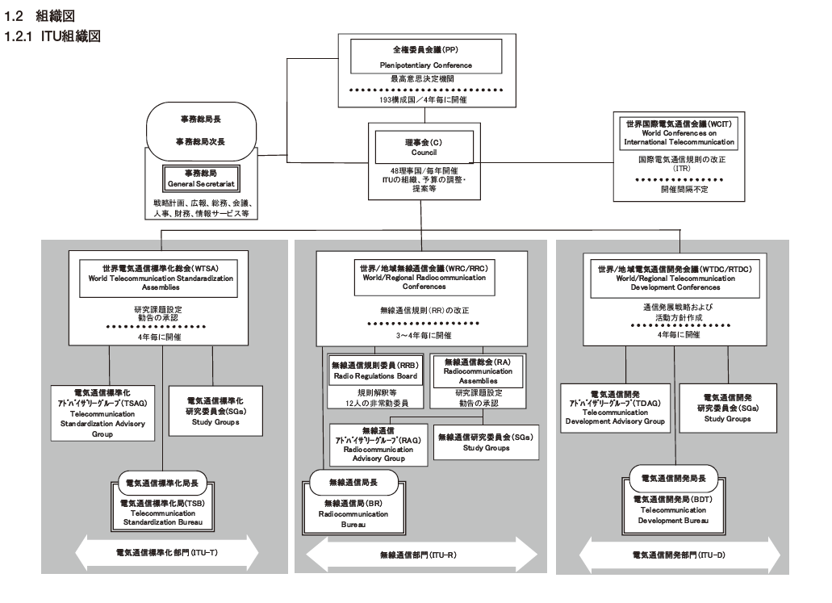
International Telecommunication Union（ITU）– 組織構成
組織構成
ITU-Tは、無線通信と電気通信分野において各国間の標準化と規制の確立を目的とした、国際連合の専門機関であるITU（国際電気通信連合）の中で、電気通信技術をスコープとする部門である。
ITU-Tの他に、無線通信を担当するITU-R、技術開発、人材育成等をおこなうITU-Dが存在する。
ITU-Tの研究グループ（Study Group）の一つとしてSG17が設置されている。ITU-T SG17内部には、13のQuestion（研究課題）が設置され、それぞれの会議体が運営されている。
ITU-T
出所）https://www.ituaj.jp/?page_id=4379

Slide 58
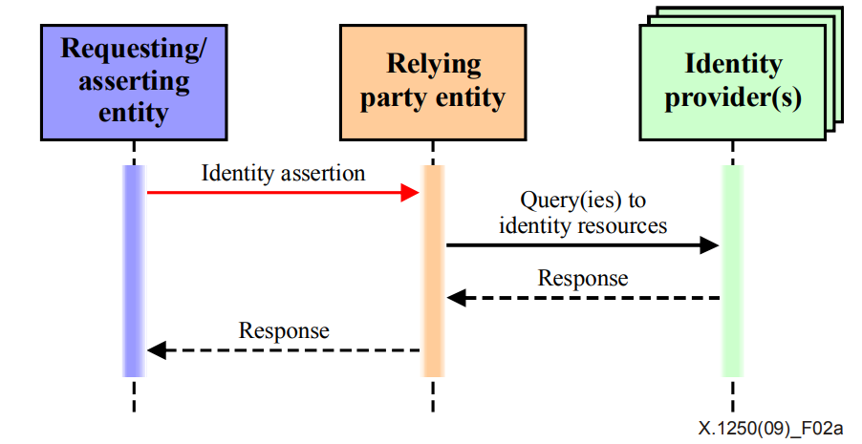
International Telecommunication Union（ITU）– 作業部会の詳細動向
X.1250は、ITU-TのSG17によって策定され、2009年9月にWTSA（ITU-Tの上部組織）の決議のもと承認された国際標準である
電気通信・ITネットワークにおけるID管理のための基本的な能力を標準化することで、国により異なる政策や規制が行われることを防ぎ、ID管理にグローバルな相互運用性を持たせることを目的としている
X.1250はID管理を「識別情報、エンティティ（人・組織）とアイデンティティの保証、及びビジネスとセキュリティアプリケーションのサポートを目的として使用される一連の機能・能力」と定義している
X.1250の定義するID管理の基本的能力
X.1250で定義するID管理モデルの例
ID管理モデル
例
クレデンシャル・識別子・属性情報などの
提供と保護
IDサービスプロバイダのリソース・能力・
フェデレーション
IDプラットフォーム、IDプロバイダ、IDフェデレーション、ブリッジサービスなどの相互運用性
脅威・リスク低減のためのセキュリティ・その他対策
勧告ではID管理のトランザクションモデルを提示しており、最も一般的な例として「3者間リクエストー応答モデル」を示している（上記）
このほか、ユーザーが中心となってID、クレデンシャルの管理、提示・認証を行う「5者間ID管理モデル」も紹介されている
ポリシーの実施、個人情報保護、監査等
ユーザービリティとスケーラビリティ
出所）https://www.itu.int/rec/T-REC-X.1250-200909-I

Slide 59
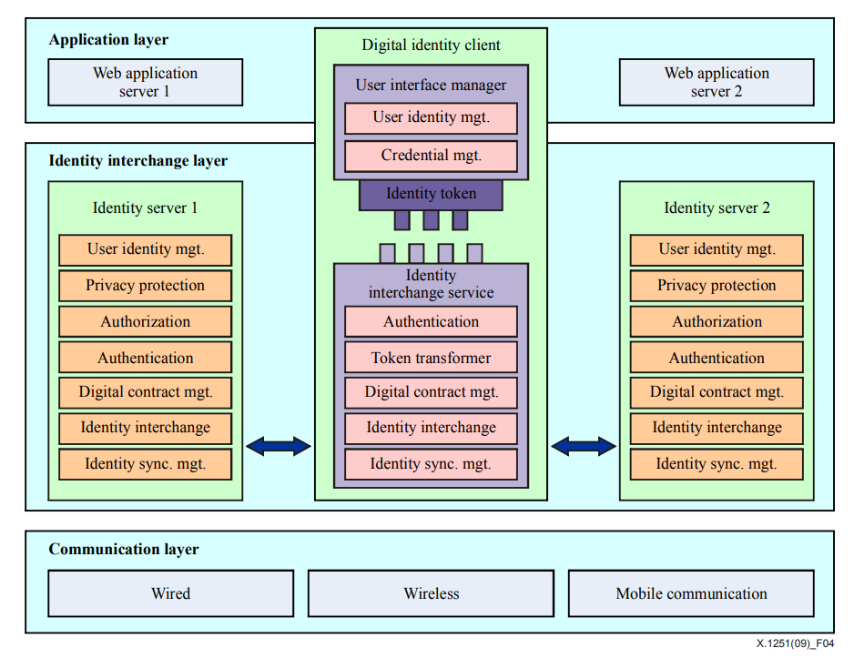
International Telecommunication Union（ITU）– 作業部会の詳細動向
X.1251は、ITU-TのSG17によって策定され、2009年9月にWTSA（ITUｰTの上部組織）の決議のもと承認された国際標準である
ユーザーのデジタルID関連情報の管理、交換を強化するための枠組みの定義を目的としている
ユーザーへ認証・クレデンシャル管理、ID交換、プライバシー保護などのサービスを提供するクライアントプログラムであるDIC（デジタルIDクライアント）や、それを核としたDIIF（デジタルID交換フレームワーク）を定義し、よりユーザー中心にID情報を制御できる枠組みを策定している
X.1251の定義するデジタルID交換フレームワーク
DIC
①ID認証が要求されるウェブサービスなどに対して、ユーザーはアプリケーションレイヤーでDICを使ってID交換レイヤーのID交換サービスを呼び出す
②DICはID交換レイヤーでIDサーバー（IDプロバイダ―とRelying Partyの両方を指す）と通信を行うことで、ID情報の要求を受領、必要なID情報を提示し、認証を受ける
③コミュニケーションレイヤーではデバイス間のデータ転送を行う（他のレイヤーからは独立している）
※DICはIDやクレデンシャル管理を行い、ウェブアプリケーション・IDサーバーとの通信を行う機能をもつことから、IDウォレットの概念に近いと思われる
①
②
③
出所）https://www.itu.int/rec/T-REC-X.1250-200909-I

Slide 60

International Telecommunication Union（ITU）– 規格策定以外の活動
ITU Workshop
ITU-Tでは、不定期に様々なテーマの公開ワークショップを開催している。2023年2月20日には、ISO TC307/JWG 4のサポートを得て、「ITU Workshop in DLT Security, Identity, Management and Privacy」をジュネーブにて開催した。
ITU Workshop in DLT Security, Identity, Management and Privacyの目的
ISO TC 307/JWG 4とITU-T SG17が互いのスコープや作業進行におけるメソドロジーについて情報交換すること
ISO TC 307/JWG 4とITU-T SG17がDLTのセキュリティ、ID管理、プライバシーの分野で進めている活動および公表済みの活動ついて情報交換をすること
DLTのセキュリティ、ID管理、プライバシーの分野における最近の発展について情報交換をすること
出所）https://www.itu.int/en/ITU-T/Workshops-and-Seminars/2023/0220/Pages/default.aspx

Slide 61
International Telecommunication Union（ITU）– 規格策定以外の活動
JCA-IdM
JCA-IdMは、IdM（ID管理）に関する幅広い議論や意見交換を行う場として2007年に設立された。2017年に更新されたJCA-IdMの付託条項（Terms of Reference）には、分散型ID管理を含むITU-TにおけるIdM関連作業をSG2、SG13、SG20およびSG17の間で調整することや、他のSDO、フォーラムとの連携により作業の重複を防ぐことが目的とされている。JCAにはITUメンバーでなくとも参加可能である。
ITU-Tの内部には、ITU以外の標準化機関・団体などと、特定の分野・トピックに関して連携する、もしくは標準化作業内容の重複を避けるための調整活動などを目的としたJCA（Joint Coordination Activity:共同調整活動）が存在している
ITU-Tには、2022年10月現在で７のJCAが存在しており、各分野・トピックに応じた連携・調整活動を行っている
ITU-TにおけるJCAの一覧
JCA-AHF
電気通信の中で、アクセシビリティと人的要因に関する活動の連携・調整を行う
JCA-COP
子供のオンライン保護に関する活動の連携・調整を行う
JCA-DCC
デジタルCovid-19証明書の標準化活動に関係する連携・調整を行う
JCA-IdM
分散型IDを含むID管理に関係する標準化活動の連携・調整を行う
JCA-IMT2020
IMT-2020（いわゆる５G）に関係する標準化活動の連携・調整を行う
JCA-IoT、SC＆C
IoT とスマート シティおよびコミュニティに関連する標準化活動の連携・調整を行う
JCA-MMeS
マルチメディアサービスに関係する標準化活動の連携・調整を行う
出所）https://www.itu.int/en/ITU-T/jca/idm/Pages/default.aspx

Slide 62
International Telecommunication Union（ITU）– 規格策定以外の活動
JCA-IdMの議論では、各標準化団体・機関は主として最近の標準化作業の進捗（どのようなワークアイテムが、いつごろ成立見込みであるか）について紹介するほか、ワークショップの開催・参加や組織のポリシー改変など、他団体・機関への調整事項を共有する場となっている
JCA-IdMの最近の議論動向（2022年～2024年会期）
規格・作業項目
に関する事項
・ITU-T：SG17、特にアイデンティティ管理を担任するQ10が報告内容の中心となり、以下のような作業項目の進捗状況について共有している
・X.gpwd「セキュアなパスワード、及びパスワードレス認証ソリューションに関する脅威分析とガイドライン」
・X.1250rev「グローバルID管理と相互運用性に関するベースライン能力」
・X.1251rev「デジタルIDのユーザーコントロールに関するフレームワーク」
・ISO：ISO/TR23249「既存のDLTベースID管理の概要」、ISO/AWI7603「ブロックチェーンと分散型台帳技術―主体・モノの識別に係る分散型ID標準」、などの更新について共有している
・W3C：Verifiable Credentials Data Model（VCDM）2.0、及びSecuring Verifiable Credentials (SVC) 1.0などの更新について共有している
・FIDO：FIDO Device Onboard（FDO）1.1の更新、共通パスワードレスサインイン標準のMulti-Device Credentialsのローンチ等について共有している
規格・作業項目
以外の事項
・ITU-T SG17と、ISO/TC307の共同ワークショップ「DLTのセキュリティ、ID管理及びプライバシー」が2023年2月に開催予定である
・デジタルCovid-19証明書に関するJCAであるJCA-DCCの初回会合が2022年6月に開催され、JCA-IdMからも参加した。JCA-DCCはデジタルCovid-19証明書の標準化における互換性あるアーキテクチャの使用、相互運用性の向上を焦点としているJCAである
出所）https://www.itu.int/en/ITU-T/jca/idm/Pages/default.aspx

Slide 63
International Telecommunication Union（ITU）– 規格策定以外の活動
JCA-IdMでは、ITU-T 及びその他の標準組織の ID 管理に関する規格等のドキュメントをカテゴリ、組織、開発状況 (ステージ)別の分類、標準開発活動のギャップ分析などをIdMロードマップとして策定している
IdMロードマップは、ITU-T SG17が主導して策定しているICTセキュリティ基準ロードマップの第６章として公開されている
IdMロードマップに掲載されている、IdMに関連した各団体の規格・標準作業状況
団体 | 作業完了した項目 | 作業進行中の項目
ITU-T | 34の勧告を掲載 | 20の勧告案を掲載
ISO/IEC | 22の標準を掲載 | 26の標準案を掲載
Ｗ3C | 3の標準を掲載 | 1の標準案
NIST | 12の刊行物（ガイドライン等）を掲載（作業完了、作業進行中の別なし）
FIDO | 34の仕様を掲載（作業完了、作業進行中の別なし）
IdMロードマップにおける、現在のIdM標準開発活動のギャップ分析
既存のIdM標準化の取り組みには、2つの明確なトレンドがあるように思われる。 ①Liberty Alliance と OASIS が主として推し進めるフェデレーションと相互運用性の推進。Webサービスの標準化の取り組み は、主にLiberty Alliance、もしくはOASISの作業を通じて、かなり成熟してきている。一般情報システム部門と電気通信部 門のフェデレーション標準の開発は、ITU-TとISO/IECの両方が含まれている。異なるフェデレーション・スタンドやソリューションの 相互運用性がフェデレーションに関連する問題である。 ②組織中心の ID 管理システムの標準から、セキュリティとプライバシーに対するエンド・ ユーザーのニーズとセキュリティと情報に対 する組織またはビジネスのニーズの妥当なバランスを見出そうとする、より慎重な標準への移行傾向がある
出所）https://www.itu.int/en/ITU-T/studygroups/com17/ict/Pages/ict-part06.aspx

Slide 64
⑦ ISO/TC 307

Slide 65
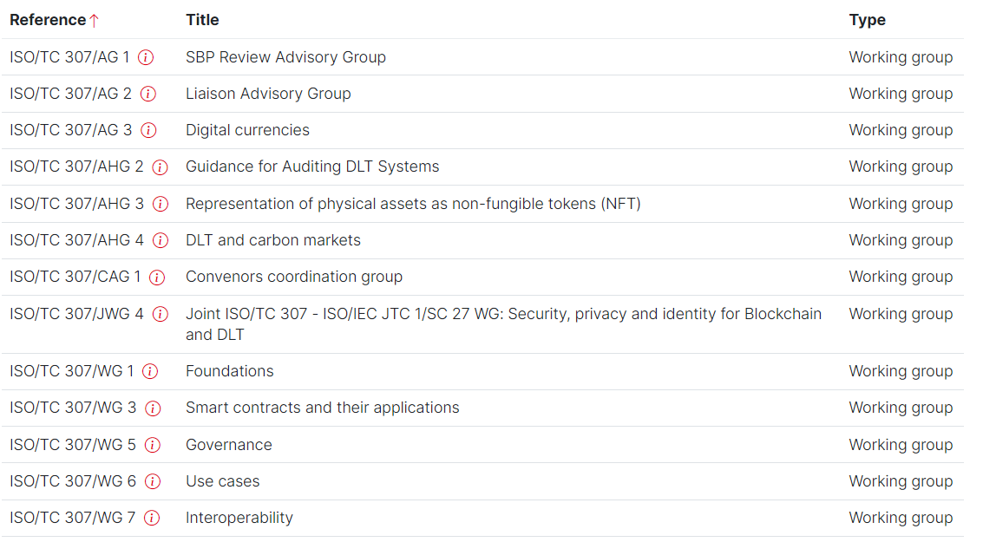
ISO/TC 307 – 団体概要
※別紙（非公開）にヒアリングに基づく詳細を記載
ミッション
ブロックチェーン技術および分散型台帳技術のセキュリティやプライバシーを向上させ、相互運用性を向上させることによって世界的な利用を促進するために、国際標準を策定・管理することをミッションとしている。
設立年
2016年
公式ホームページ
https://www.iso.org/committee/6266604.html
メンバーシップ
各国を代表する標準化機関を通じて、企業や研究機関が参加している。日本では、JISCが代表機関となっている。
組織構成
ISO/TC 307内部には、主に5のWorking Group、3のAd Hoc Group、3のAWG、3のAdvisory Group、1のJoint Working Groupが設置されている。WG1では単語の定義、WG2（SG27とのジョイントWG）ではセキュリティとアイデンティティ、WG3ではスマートコントラクト、WG5ではガバナンス、WG6ではユースケース、WG7では相互運用性をスコープとして、それぞれ標準化活動が行われている。
会議開催状況
年に2回開催される。その間に中間会合が実施されることもある。
主な文書
ISO 22739 Blockchain and distributed ledger technologies — Vocabulary
ISO 23257 Blockchain and distributed ledger technologies — Reference architecture
ISO/TR 3242 Blockchain and distributed ledger technologies – Use cases
ISO/TS 23635 Blockchain and distributed ledger technologies — Guidelines for governance
規格策定以外の活動
公開情報のリサーチの結果、規格策定以外の活動は見受けられなかった。
出所）https://www.iso.org/committee/6266604.html

Slide 66
⑧ ISO-IEC JTC 1/SC 27

Slide 67
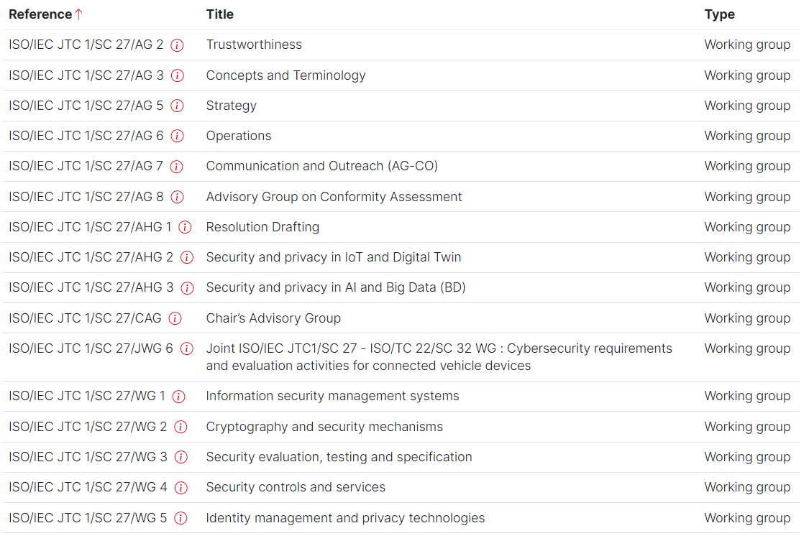
ISO-IEC JTC 1/SC 27 – 団体概要
※別紙（非公開）にヒアリングに基づく詳細を記載
ミッション
グローバルな相互運用性を提供し、持続的な開発および投資の維持を可能とするために、データと情報の取得、保存、検索、処理、表示、表現、組織、管理、セキュリティ、転送、交換のためのあらゆる技術を対象として国際標準を策定・管理することをミッションとしている。
設立年
1989年
公式ホームページ
https://www.iso.org/committee/45306.html
メンバーシップ
各国を代表する標準化機関を通じて、企業や研究機関が参加している。日本では、JISCが代表機関となっている。
組織構成
SC 27内部には、7のAdvisory Group、3のAd Hoc Group、5のWG、1のJWGが設置されている。
会議開催状況
年に2回開催される。その間に中間会合が実施されることもある。
主な文書
ISO/IEC 27000 Information technology — Security techniques — Information security management systems — Overview and vocabulary
ISO/IEC 24760 IT Security and Privacy — A framework for identity management
ISO/IEC 27001 Information security, cybersecurity and privacy protection — Information security management systems — Requirements
規格策定以外の活動
公開情報のリサーチの結果、規格策定以外の活動は見受けられなかった。
出所）https://www.iso.org/committee/45306.html

Slide 68
3. 調査結果
3.2. その他Trusted Webと連携可能性がある標準化関連機関・団体 の状況

Slide 69
3.2. その他Trusted Webと連携可能性がある標準化関連機関・団体の状況
機関・団体名 | 機関・団体概要 | 会議・イベント等開催状況
①Linux Foundation | Linux Foundationは、非営利の技術コンソーシアムであり、オープンソースソフトウェアプロジェクトのホストや共同開発を促進するための活動を多く実施している。メンバーとなることで、オープンソース プロジェクトの開始・運営に携わることが可能となる。 | 欧米及びバーチャルを中心に、テーマごとのイベントが随時開催されている。基本的に誰でも参加可能である。
②International Identity Workshop（IIW） | IIWは、インターネット・アイデンティティに関する会合である。「OpenID、OAuth、Information CardsといったWebサイトに依存しないIDシステムの普及と発展に最も効果的な場の1つ」と自称している。技術が種の段階での議論をする場となっている。参加型のカンファレンスであり、基調講演やパネルディスカッションはない。アジェンダは、その日のオープニングに出席した参加者によって、毎日ライブで作成される。 | International Identity Workshopがメインのイベントであり、年2回米国カリフォルニア州にて対面で開催されている。その他、Special Topic Workshop Digital Identity Across Asia 2022やSpecial Topic Workshop The Business of Self-Sovreign Identity (SSI)など、特定の地域やテーマにフォーカスしたオンラインイベントも開催されている。いずれのイベントも、誰でも参加可能である。
③Rebooting Web of Trust | Rebooting Web of Trustは、アイデンティティと情報の分散型モデルを作成するコミュニティをサポートし、自分の資産、アカウント、そして自分自身をオンラインでコントロールし続けることができるようにすることを目的として活動している。技術が種の段階での議論をする場となっている。新しいアイディアの発芽と、そのアイディアをより大きなコミュニティに提示するための最終的なコンテンツを制作している。 | 世界各地で対面・オンラインのワークショップが開催されており、誰でも参加可能である。イベント終了後には、必ずイベントでのディスカッションを踏まえたFinal Papersを作成している。
④BGIN | ブロックチェーンとその応用に関して、マルチステークホルダーで共通な理解を図り、ステークホルダー間で解決すべき共通課題を見る。以下の３つを暫定的なゴールとしている １．マルチステークホルダー対話のためのオープンでグローバルかつ中立的なプラットフォームの構築 ２．多様な視点を持つステークホルダー間の共通言語と理解の構築 ３．オープンソースに基づく信頼性の高いドキュメントやコードの継続的な提供によるアカデミックな基盤の構築 必要に応じてWGを組成し、技術や運用、ガバナンス等の様々な側面に応じた共通文書を作成している。 | Key Management, Privacy Working Group、Decentralized Treasury Working Group、Internal Governance Working Group等のWGごとの会議がオンラインで隔週開催されている。会議内容は公開されていないが、誰でも参加可能である。

Slide 70
3.2. その他Trusted Webと連携可能性がある標準化関連機関・団体の状況
機関・団体名 | 機関・団体概要 | 会議・イベント等開催状況
⑤Open Identity Exchange | Open Identity Exchange（OIX）は、IDの相互運用性及び信頼性を高めるためのガイダンスの策定を行う米国の非営利団体である。米国の政府機関におけるOpenID技術の活用を推進するためのフレームワークプロバイダーとして設立された。トラストフレームワークの作成など、ルール側の活動をメインとしている。アーキテクチャの相互運用性、電子署名などのWGに分かれ、レコメンデーション文書・論文、ガイダンスの策定を行っている。 | OIXのメンバー会議を不定期に年4～5回開催している。参加できるのはOIXメンバーとなっており、会議内容は公開されていない。
⑥OAuth Security Workshop | OAuth Security Workshopは、研究者、専門家、標準化団体メンバー間の直接交流の機会を設けることによって、OAuth、OpenID Connect、GNAPなどのインターネットプロトコルのセキュリティ向上を目的とするワークショップである。OIDFやIETFなどの団体、WGの情報交換の場としても機能している。 | OAuth Security Workshopが年1回開催されている。リモート会議・対面の両方の形態をとるが、近年は対面となっている。調査した中では参加条件を把握することはできなかった。
⑦NIST | 米国商務省傘下で科学技術全般における標準化を行う。米国のイノベーションと産業競争力を促進することで経済的な安全性と生活の質を向上させることをミッションとしている。ワークショップやWG会合を経て標準を決定するケースと、案の告示とパブリックコメントを経て標準を決定するケースがある。 | オンラインを中心に公開ワークショップやウェビナー、展示会が頻繁に開催されており、テーマは科学技術全般に多岐に渡る。その他標準化活動を行う会議も開催されているようであるが、会議の頻度等を把握することはできなかった。
⑧MITRE | MITREは、米国の連邦政府が資金を提供する非営利組織であり、以下の活動を行っている。 サイバーセキュリティの分野においてNISTの連邦研究開発センター（Federally funded research and development center：FFRDC）を運営 脆弱性情報に対して採番を行うCVE（Common Vulnerabilities and Exposures、共通脆弱性識別子）を運用 ZTAの実装の推進 | MITREの会議・イベント等開催状況を公開情報から把握することはできなかった。

Slide 71
3.2. その他Trusted Webと連携可能性がある標準化関連機関・団体の状況
機関・団体名 | 機関・団体概要 | 会議・イベント等開催状況
⑨Next G Alliance | 北米を主軸にした6Gの導入、普及、商業化の推進と活発な市場を促進する次世代開発ロードマップの策定を掲げた業界団体である。通信業界団体ATISが2020年に設立した。同団体の活動が標準化の優先順位に影響を与えると言及されている一方で標準規格の策定を目的とはしていない。 | 北米を主軸にした6Gの導入、普及、商業化の推進と活発な市場を促進する次世代開発ロードマップの策定を掲げた業界団体である。通信業界団体ATISが2020年に設立した。同団体の活動が標準化の優先順位に影響を与えると言及されている一方で標準規格の策定を目的とはしていない。
⑩MyData Global | MyData Globalは、「個人がパーソナルデータを自分自身のために使い、自分の意思で安全に共有できるようにする」という個人中心のMyDataの考え方を世界に発信していくことを目的として、パーソナルデータを活用したケースライブラリの構築、ウェビナーの開催、ホワイトペーパーなどの作成を行っている。また、MyDataの考え方を日本で広めるための活動をする組織として、MyData Japanが日本に拠点を置き活動している。MyData Global、MyData Japan共に、会議、イベント開催、出版、広報等を通じたMyDataの啓蒙活動やパーソナルデータに関する政策等の提言活動が中心となっている。 | 例年、MyData GlobalによりMyData Conferenceという大規模な対面イベントが開催され、講演やネットワーキングイベントが行われている。また、MyData Japanは、日本においてMyData Japan 2019というイベントやMyData Asia 2020（中止）などのイベントを企画・開催している。
⑪Privacy Enhancing Technologies Symposium | Privacy Enhancing Technologies（プライバシー強化技術）に関する学術研究ジャーナルであるPoPETsの著者が自身の研究発表を行う年次会議を開催している。世界中のプライバシー専門家が集まり、プライバシー技術の研究に関する最近の進歩と新しい視点を発表し、議論する場となっている。 | Privacy Enhancing Technologies Technologies Symposium（PETS）という会議を年次開催しており、2023年7月にハイブリッド（スイス・オンライン）で開催予定の会議は第23回目となる。
⑫iSpirt | The Indian Software Product Industry Roundtable（インドソフトウェア製品産業ラウンドテーブル）（iSpirt）は、2013年にバンガロールで設立された非営利のシンクタンクである。India Stackの設計を主導した。ボランティアによる政策提言活動やソフトウェアなどの企画、開発促進活動などを実施している。また、Githubでプロダクト（アプリ）やアーキテクチャの開発を実施している。 | iSpirtの会議・イベント等開催状況を公開情報から把握することはできなかった。
⑬GAIN | GAINは、インターネット上のオーバーレイネットワークのPoCコミュニティである。高信頼のアイデンティティ保証のためのグローバルな相互運用性ネットワーク（GAIN）の構築を提唱している。 | GAINの会議・イベント等開催状況を公開情報から把握することはできなかった。

Slide 72
3. 調査結果
3.3. 国際標準化機関・団体の比較整理

Slide 73
3.3. 国際標準化機関・団体の比較整理
3.1.にて調査対象とした8つの国際標準化機関・団体について、以下の5つの観点から比較整理を実施した
比較整理の目的
主催者のタイプ
主催者の性質（企業か、研究機関か等）を把握することにより、活動の方向性理解を促進するため
参加主体
Trusted Webの紹介や国際的なネットワーク構築を目指す際に、どのような主体であれば会議やイベントに参加することができるかを把握するため。また、どのようなオーディエンスに向けて情報発信することができるかを把握するため。
会議開催頻度
どのようなスピードで規格策定が進捗しているか、またTrusted Webの紹介等を行う機会がどの程度あるかを把握するため
策定文書
（規格含む）
の方向性
どのようなコンセプトや技術に関心・知見を持つ人が参加する場であるかを把握するため
規格策定以外
の活動
規格策定以外の方向から、 Trusted Webの紹介や国際的なネットワーク構築を行う機会について把握するため

Slide 74
3.3. 国際標準化機関・団体の比較整理 ー 結果
3.3.1. 主催者のタイプ
国際標準化機関・団体 | 主催者のタイプ
DIF | Linux Foundation
W3C | 当初は研究機関による共同運営、2023年以降はNPO
OIDF | NPO
ToIP | Linux Foundation
IETF | NPO
ITU-T SG17 | 国際機関
ISO/TC 307 | 国際機関
ISO-IEC JTC 1/SC 27 | 国際機関
3.3.2. 参加主体のタイプ
国際標準化機関・団体 | 参加主体のタイプ
DIF | 組織（営利・非営利、研究機関、政府など様々）および個人
W3C | 組織（営利・非営利、研究機関、政府など様々）および個人
OIDF | 組織（営利・非営利、研究機関、政府など様々）および個人
ToIP | 組織（営利・非営利、研究機関、政府など様々）および個人
IETF | 個人
ITU-T SG17 | 中央政府、企業、研究機関
ISO/TC 307 | 各国を代表する標準化機関（企業、研究機関が参加）
ISO-IEC JTC 1/SC 27 | 各国を代表する標準化機関（企業、研究機関が参加）

Slide 75
3.3. 国際標準化機関・団体の比較整理 ー 結果
3.3.3. 会議開催頻度
国際標準化機関・団体 | 会議開催頻度
DIF | WGごとに月1～3回
W3C | WGごとに月1～3回
OIDF | WGごとに月1～3回
ToIP | WGごとに月1～3回
IETF | WGごとに年3～5回
ITU-T SG17 | 年2回＋中間会合が開催されることもある
ISO/TC 307 | 年2回＋中間会合が開催されることもある
ISO-IEC JTC 1/SC 27 | 年2回＋中間会合が開催されることもある
3.3.4. 策定文書（規格含む）の方向性
国際標準化機関・団体 | 策定文書（規格含む）の方向性
DIF | 分散型ID実現のための技術規格・文書
W3C | ウェブを発展させるための技術規格・文書
OIDF | OpenID Connectを普及させるための技術規格・文書
ToIP | 分散型ID関連規格の相互運用性を高めるためのガバナンス
IETF | インターネットを公正でオープンなものにするための技術規格・文書
ITU-T SG17 | ICT分野における信頼性・セキュリティを向上させるためのガバナンス規格
ISO/TC 307 | ブロックチェーン技術のガバナンス規格
ISO-IEC JTC 1/SC 27 | データ・情報のガバナンス規格

Slide 76
3.3. 国際標準化機関・団体の比較整理 ー 結果
3.3.4. 策定文書（規格含む）の方向性に関する考察
異なる国際標準化機関・団体により策定された規格であっても、技術規格・文書においては、互いの規格を引用している箇所が見られた。
DIFにて策定中の、VCを発行・提示するためのプロトコルであるWACI-PEXは、適用できるVCを、JSON Web Signature (JWS)又はEd25519 Signature 2018 ¹⁾を使用し、かつVC Data Model規格に準拠したVCを限定している²⁾ 。同じくDIFにて策定中のJWS Test Suiteは、W3C規格のVC Data Modelに準拠したVCとVPを生成するために使用され、JSON Web Signatureのインプリメンテーション間の相互運用性テストを可能とすることを目的としている³⁾。
W3C規格のVC Data Modelは、規格策定時にJWSを使用したJSON Web Token (JWT)、Data Integrity Proof、Camenisch-Lysyanskaya Zero-Knowledge Proofsの３つの証明書メカニズムにおいて適用できることを確認している。また、規格文書においては、JSONおよびJSON-LDによるVCの例が示されている⁴⁾。
OIDF規格のSIOP v2では、エンドユーザーの識別子として、JSON Web Key (JWK)およびW3C規格のDIDsが使用できるようになっている⁵⁾。同じくOＩＤＦ規格のOpenID for VPは、OAuth 2.0上でプロトコルフローの一部としてClaimをＶＣの形式で提示することを可能とするメカニズムを定義しており、使用できるCredentialのフォーマットとしてJSONおよびJSON-LD（JSON for Linked Data）、また使用できる証明書のフォーマットとして、JWTおよびLinked Data Proofsを挙げている⁶⁾。OpenID for VC Issuanceは、VCを発行するためのAPIと、それに対応するOAuthに基づく認証メカニズムを定義している。適用できるVCのフォーマットとしては、W3C規格のVC Data ModelおよびISO/IEC 18013 - Mobile driving licence（mDL）が挙げられている⁷⁾ 。
以上より、DIF、W3CおよびOIDFの規格は、JSON-LD、JSON Web Signature、JSON Web Key、JSON Web TokenといったJSONをベースとしたフォーマットを前提としていることが読み取れる。JSONはIETF規格RFC8259⁸⁾にて定義されているデータ交換フォーマットである。JSON-LDは、JSONを用いて構造化データを記載するためのフォーマットとしてW3Cにより規格化されている⁹⁾。JSON Web Signatureは、IETF規格RFC7515 ¹⁰⁾にて定義されており、JSONベースのデータ構造を用いたデジタル署名により署名されたコンテンツのことである。JSON Web Keyは、暗号鍵を表現するためのJSONデータ構造であり、IETF規格7517 ¹¹⁾にて定義されている。JSON Web TokenはClaimの表現方法であり、JSONオブジェクトとしてエンコードされる。IETF規格のRFC7519 ¹²⁾にて定義されている。
（続く）

Slide 77
3.3. 国際標準化機関・団体の比較整理 ー 結果
3.3.4. 策定文書（規格含む）の方向性に関する考察
また、OIDFでは、OpenID ConnectやOAuth 2.0の仕組みを使い、DIDやVCを連携するための関連仕様である上述の３規格（SIOP v2、OpenID for VP、OpenID for VC Issuance）は、W3C規格のDIDsおよびVC Data Modelの使用を前提としている。
したがって、分散型ID関連規格においては、IETFが定義するデータ交換フォーマットをベースに、W3CがClaimや識別子の規格を策定しており、それらを応用するための規格をDIFやOIDFが策定しているという構図を読み取ることができた。
1) https://w3c-ccg.github.io/lds-ed25519-2018/
2) https://identity.foundation/waci-didcomm/
3) https://github.com/decentralized-identity/JWS-Test-Suite
4) https://www.w3.org/TR/vc-data-model/
5) https://openid.net/wordpress-content/uploads/2022/06/OIDF-Whitepaper_OpenID-for-Verifiable-Credentials-V2_2022-06-23.pdf
6) https://openid.net/specs/openid-connect-4-verifiable-presentations-1_0-ID1.html
7) https://openid.net/specs/openid-4-verifiable-credential-issuance-1_0.html#ISO.18013-5
8) https://datatracker.ietf.org/doc/pdf/rfc8259.pdf
9) https://www.w3.org/TR/json-ld11/
10) https://datatracker.ietf.org/doc/rfc7515/?include_text=1
11) https://openid-foundation-japan.github.io/rfc7517.ja.html
12) https://www.rfc-editor.org/rfc/rfc7519

Slide 78
3.3. 国際標準化機関・団体の比較整理 ー 結果
3.3.5. 規格策定以外の活動
国際標準化機関・団体 | 会議開催頻度
DIF | 活動状況や策定規格・文書に関する情報発信、分散型ID関連技術の相互運用性向上のための文書整理等
W3C | VCさらなる標準化に向けた議論
OIDF | GAIN PoC、策定規格・文書に関するワークショップ
ToIP | 策定規格・文書に関するワークショップ
IETF | IETF規格の実装に関するワークショップ
ITU-T SG17 | ID管理に関するワークショップ、他SDO・団体との調整
ISO/TC 307 | 特になし
ISO-IEC JTC 1/SC 27 | 標準化開始前のプレゼン、セミナー

Slide 79
3. 調査結果
3.4. 各国際標準化機関・団体とTrusted Webの関連性

Slide 80
3.4. 各国際標準化機関・団体とTrusted Webの関連性ーコンセプト・推進体制
調査対象とした国際標準化機関・団体とTrusted Webの関連性について、コンセプト、推進体制、規格の内容から分析した
コンセプト
DIFは、「エンティティが自分のアイデンティティをコントロールし、信頼できる相互作用を可能にする世界を実現する」ことをミッションとしている点において、Trusted Webのコンセプトとの一致が見られる。また、W3Cの策定規格であるVD Data Modelは、「プライバシーが尊重され、かつ機械で検証可能な方法」でクレデンシャルを表現することを可能にするという点において、Trusted Webのコンセプトとの類似性が見られる。ToIPについても、オンライン上で個人情報をやりとりすることへの信頼性（Confidence）を向上させることをミッションとしている点で、Trusted Webのコンセプトと近い。
ITU-T SG17も、信頼性（Confidence）やセキュリティを強化させるための活動を行っており、Trusted Webのコンセプトと方向性は類似している。ISO-IEC JTC 1/SC 27については、プライバシーフレームワークの規格や、個人の紐づけを行わずにアイデンティティ管理を行う「Unlinkable Entity Authentication」の規格を策定するなど、広義にはプライバシー保護を重視した規格を策定するという点でコンセプトの一致が見られる。
さらに、ToIPやITU-T SG17、ISO-IEC JTC 1/SC 27はフレームワークやアーキテクチャを提示するというアプローチをとっているという点からは 、アプローチ面でのTrusted Webとの類似性も見受けられる。ToIPとITU-T SG17については、上述のように信頼性やセキュリティを強化するという内容面での方向性の一致が見られる。一方、ISO-IEC JTC 1/SC 27が策定したフレームワーク規格のISO/IEC 24760は、ID管理に関する共通理解を促進することをゴールとしており、Trusted WebやToIPのような特定の方向性は見受けられなかった。
ISO TC307については、ブロックチェーンという技術を対象として標準化を行うことから、コンセプト面で打ち出されているものは読み取れず、したがってTrusted Webとの類似性も見受けられなかった。
推進体制
ITU-T SG17には、参加主体に各国の中央政府が含まれるため、Trusted Webのように国の政策として打ち出しているものが各国政府から国際標準化提案として持ち込まれている可能性は考えられる。また、ISO/TC 307およびISO-IEC JTC 1/SC 27についても、参加主体が各国を代表する標準化機関となっていることから、各国政府の意向を反映した国際標準化提案がなされていることも考えられる。以上より、Trusted Webと同様の推進体制を擁する国際標準化提案が行われる可能性がある場としてとらえることができる。
一方、上記以外の団体については運営主体・参加主体が民間企業や財団、研究機関、個人であることから、一国の政策を反映したものよりも、ビジネスを円滑に行うことや共通の目的を達成することを目的とした活動が中心となっていると考えられる。

Slide 81
3.4. 各国際標準化機関・団体とTrusted Webの関連性ー規格の内容
調査対象とした国際標準化機関・団体とTrusted Webの関連性について、コンセプト、推進体制、規格の内容から分析した
規格の内容
DIFやW3C、OIDF、IETFは、プロトコルや識別子の規格等の技術的な規格を策定している。一方、TOIPやITU、ISO/TC 307、ISO-IEC JTC 1/SC 27は、フレームワークやアーキテクチャを提示するための規格を提示しており、個別の技術規格には触れていない。これらを踏まえ、調査対象とした機関・団体の規格を「アイデンティティ関連or関連技術・関連分野」の軸と、「プロトコルorガバナンス」の軸で分類した（次頁）。
DIFやIETF、OIDFが策定する規格は技術寄りであり、ToIPやISO、ITU-Tが策定する規格はガバナンス寄りであるという傾向は、各国際標準化機関・団体のコンセプトに沿ったものであると捉えることができる。
規格の具体的な内容面では、DIFにて策定中のBBS Signature Scheme、W3C規格のVC Data Model、IETFにて策定中のSelective Disclosure for JWTsは、いずれも選択的開示の実現をサポートするという点でTrusted Webと課題意識を共有しているとみられる。DIFにて策定中のBBS Signature Schemeは、複数のメッセージに署名しながら、１つのデジタル署名を出力することを可能とするデジタル署名方式である。この署名方式では、メッセージと署名の保有者および署名者が開示するメッセージを選択することができる機能（Selective Disclosure; 選択的開示）を具備することをゴールとしている 。IETFにて策定中のSelective Disclosure JWT も、署名付き選択的開示をサポートするJWTのフォーマットを定義することをゴールとしている。

Slide 82
3.4. 各国際標準化機関・団体とTrusted Webの関連性ー規格の内容
調査対象とした機関・団体は、「アイデンティティ関連or関連技術・関連分野」の軸と、「プロトコルorガバナンス」の軸で分類することができた
技術・プロトコル
ガバナンス
ID関連
ID全般
IETF
Selective Disclosure for JWTs
SSI/DID
TOIP
ToIP Technology Stack
ToIP Governance Stack
OIDF
SIOP
DIF
DID Comm Messaging
Presentation Exchange
W3C
DID Core
VC Data Model
ISO-IEC JTC 1/SC 27
ID管理フレームワーク
ISO/IEC 24760シリーズ
情報セキュリティ管理システム
ISO/IEC 27000:
Overview & Vocabulary
ISO/IEC 27001: Requirements
IETF
SCIM
OIDF
OpenID Connect
ISO SC 17
mDL
ITU-T SG 17
X.1250 グローバルID管理と相互運用性に関するベースライン能力
X.1251 デジタルIDのユーザーコントロールに関するフレームワーク
関連技術
ブロックチェーン
ISO TC 307
ブロックチェーンと分散型台帳技術
ISO 22739: Vocabulary
ISO 23257: Reference Architecture
BGIN
Proposal of Principles of DeFi Disclosure and Regulation
Wallet
DIF
Wallet Security
Open Wallet Foundation
W3C CCG
Universal Wallet
ベストプラクティスを実現するためのOSSコンポーネントを提示する

Slide 83
4. まとめ

Slide 84
4.1. 各国際標準化機関・団体との今後の連携方針
本調査の結果を踏まえ、調査対象とした各国際標準化機関・団体との今後の連携方針を考察した
DIF
DIFにて検討・策定される規格は技術色が強く、Trusted Webとは対象とするスコープの粒度の面で差異が見られる。そのため、DIFの個別規格にTrusted Webの要素を反映させることは考えにくい。その一方で、規格開発以外の活動として、W3CやIETF等の他団体の規格も含めてアーキテクチャ上で整理活動は誰もが参加可能な形で推進されているため、DIF規格のうちTrusted Webのコンセプト実現に寄与すると考えられるものを整理した上で、Interop Group等でのプレゼンテーションを提案し、Trusted Webの知名度を高めるための場として活用することは考えられる。
W3C
W3Cは基本的にWIごと（規格ごと）にWGが組成され、かつ規格は技術色が強いものであるため、具体的な技術規格の提案がない場合はTrusted Web推進活動の一環としてW3Cの規格策定活動に参加することは考えにくい。その一方で、Credential（主にVC）の活用や更なる規格化に向けた幅広い議論を行うCredentials Community Groupや、DIDおよびVCのアプリケーションを議論するDID and VC Applications Community Groupといった規格策定以外のグループ活動には、Trusted Webのコンセプトに関心を持つと思われるエンジニアやビジネスマンが集っていると推測されることから、Trusted Webの知名度を高めるための場として活用することは考えられる。
OIDF
OIDFでは、OpenID Connect（OIDC）を普及させることを前提とした規格策定活動を推進しているため、特定の技術を推奨しないことを方針としているTrusted Webのコンセプトとは差異があり、直接的にOIDFの規格策定にTrusted Webが参加することは考えにくい。その一方で、金融、健康関連データ等の個別論点・テーマへのOIDCの適用について議論が行われていることから、ユースケースの情報収集先としては有力な候補となると考えられる。また、OIDCとVCやDIDを連携させるための規格としてOID for VCと呼ばれる規格群が策定されていることから、方向性についてはTrusted Webのコンセプトとある程度一致しているため、動向を継続して把握することは有益であると考えられる。
ToIP
ToIPは、分散型IDの相互運用性を向上させることの必要性に対する認識が発足のきっかけとなっている。ToIPの中心的コンセプトであるTrust Over IP stackでは、技術スタックとガバナンススタックがそれぞれ規定されており、技術とガバナンス（行政システム等）を対応させる形で一連の分散型IDシステムの全体像を示している。Trusted Webにおいても、そのコンセプトを実現させる有力な仕組みの一つとして分散型IDを捉えており、アーキテクチャやガバナンスを提示するというアプローチをとっていることから、今後Trusted Webのユースケースを普及させていく上では動向を継続して把握することは有益であると考えられる。また、目的やアプローチが近いことからもTrusted Webのコンセプトは理解されやすいことが推測される。各WGは規格等の文書策定を行っているため、それらの場に前提なくTrusted Webの紹介等を持ち込むことは難しいと思われるが、規格策定以外に行われているTrust over IP Summitなどの場を活用し、ToIP関係者との関係を構築した上で連携することは考えられる。

Slide 85
4.1. 各国際標準化機関・団体との今後の連携方針
本調査の結果を踏まえ、調査対象とした各国際標準化機関・団体との今後の連携方針を考察した
IETF
IETFは、W3Cと同様に基本的にWIごと（規格ごと）にWGが組成され、かつ規格は技術色が強いものである。そのため、具体的な規格提案がない状態でIETFの規格策定活動に参画することは考えにくい。また、IETF全体としてDIDやVC等を推進しようという方向性があるわけではなく、ID管理に関連する規格としてもSCIMを開発したにとどまる。さらに、IETFの参加主体は「個人」となっているため、Trusted Webを推進する立場として政府や団体が関与する場合には限界があることが推測される。
ITU-T SG17
ITU-T SG17はICT分野におけるセキュリティ強化のためのフレームワーク等を策定しており、ID管理フレームワークも過去に策定していることから、方向性は広義には一致している。また、参加主体として各国政府が含まれることから、Trusted Webのアーキテクチャ等を国際標準化提案として日本政府から提示することは可能である。国際標準策定以外にも、ID管理に関する標準化について他のSDOや団体とJCA-IdMにおいて連携している。JCA-IdMは参加自由であるため、政府の所管省庁（総務省）を通じてTrusted Webの紹介を持ち込むことも可能であると思われる。
ISO/TC 307
ISO/TC 307は、スコープをブロックチェーンに絞った国際標準化活動を実施している。Trusted Webはブロックチェーンを含む特定の技術を推奨しない方針を取っていることから、ISO/TC 307に対して提案を行うということは考えにくい。また、国際標準策定以外の活動も見受けられないことから、現時点で何かしらの連携を行う可能性は低いと見られるが、今後Trusted Webのユースケースが普及するにつれブロックチェーンのガバナンスに関する課題等が生じた際には、国際標準の提案も含めた連携の可能性もある。
ISO-IEC JTC 1/SC 27
ISO-IEC JTC 1/SC 27は、データと情報の活用に関する幅広い国際標準化活動を実施しており、個人識別情報の保護等に関するガバナンス標準を策定していることから、方向性はTrusted Webとは広義に一致している。国内の代表標準化団体を通じてTrusted Webのアーキテクチャ等を国際標準化提案として日本から提示することは可能であるが、2023年3月時点でDIDやVCを標準化する動きは必ずしも見受けられないことから、提示する際にはその時点のISO-IEC JTC 1/SC 27における動向も考慮することが必要となると考えられる。また、ISO-IEC JTC 1/SC 27において国際標準を策定するには他国からの賛同を得る必要もあることを考慮すると、セミナー開催やPreliminary Work Itemの提出等、まずはTrusted Webを紹介し仲間集めから着手することが有効であると考えられる。

Slide 86
4.2. 総括
本調査の結果、国際標準化機関・団体には、活動の目的、規格策定のスコープや粒度、参加主体等にそれぞれ特色があることがわかった。Trusted Webのコンセプト普及を国際的に推進する上では、まずは他国政府や企業、技術者等の間で認知度を高め、理解を得ることが必要である。その目的の下では、各機関・団体の規格策定活動そのものに参加することよりも、規格策定を前提としない自由度の高いディスカッションの場に参加することの方が有益であると考えられる。その際、参加資格は機関・団体により様々であり、組織として参加可能な場合もあれば個人での参加が原則となっている場合もある。また、公式な参加資格の他に実際の参加者や雰囲気も考慮する必要があると思われるが、そうした情報を公開情報のみから把握することは困難であるため、国内の有識者からのサポートを得ながら継続した情報収集・動向把握を実施していくことが推奨される。
国際的な認知度を向上させるのと同時に、具体的な標準規格の提案内容や、Trusted Webを国際的に推進するために必要な要素（Ex. 技術的な相互運用性、各国制度との整合性）を明確にする必要がある。その議論を国内で深めた上で、スコープや粒度が近い国際標準化機関・団体を選定することにより、効果的な国際連携ひいては国際標準の提案や検討を行うことができると推測される。

